Slide 1
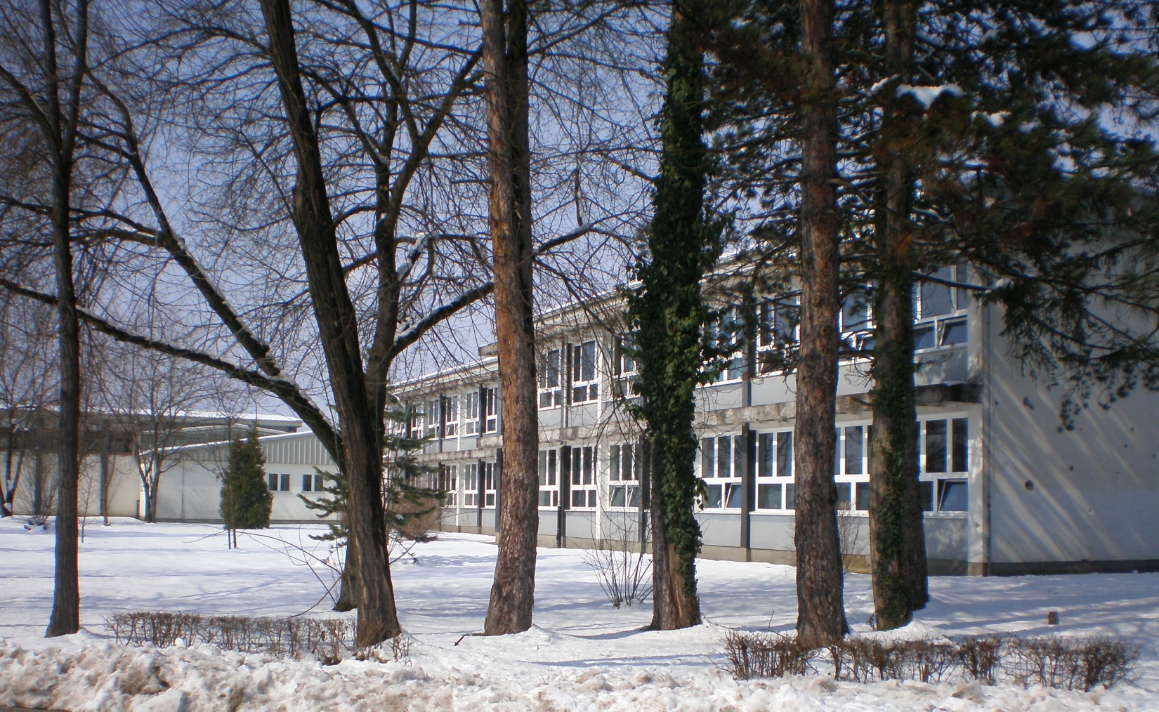
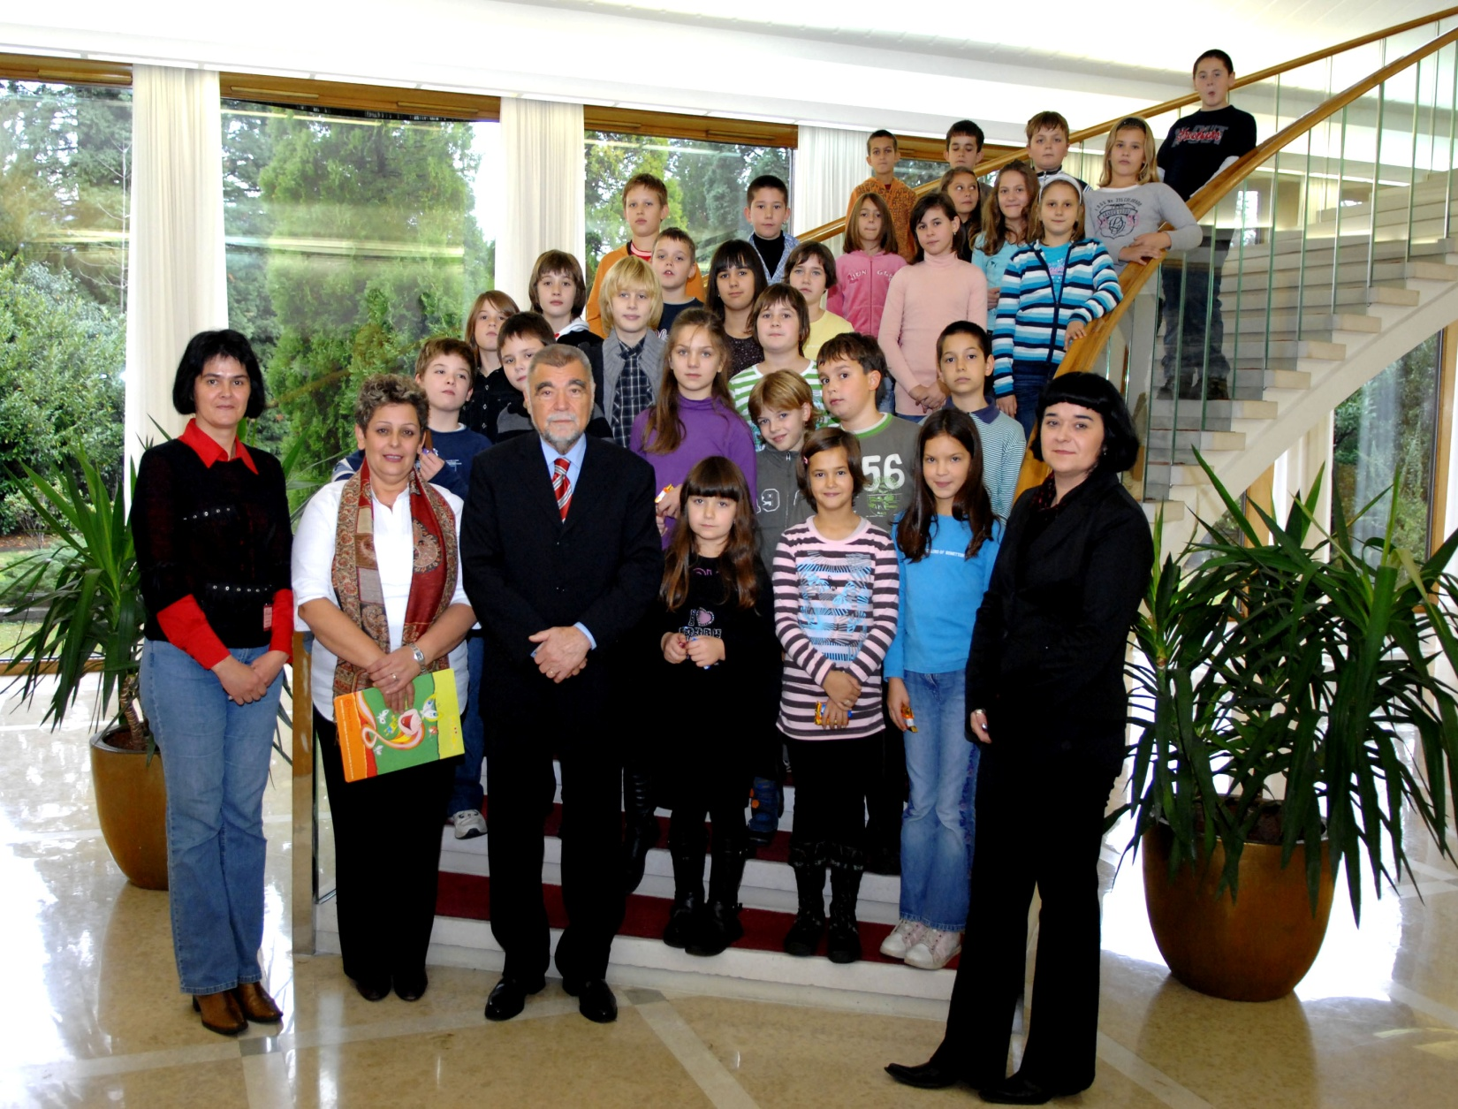
Vrtuljak rijeČi
List uČenika OŠ Viktorovac, Sisak, broj 14, svibanj 2010.
Učenici 4.a razreda na kavi s bivšim predsjednikom Stjepanom Mesićem.

Slide 2
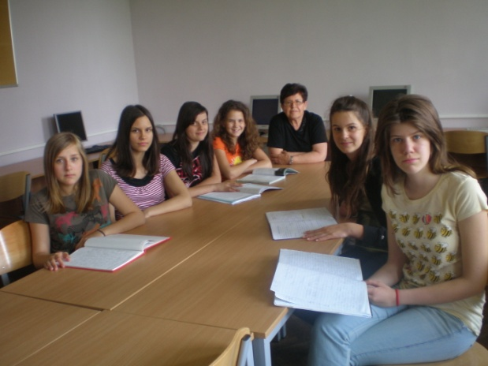
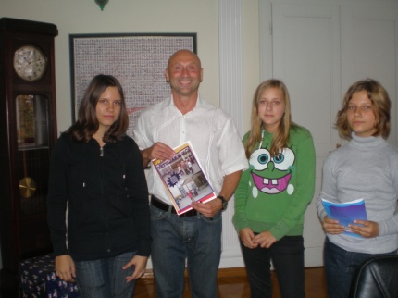
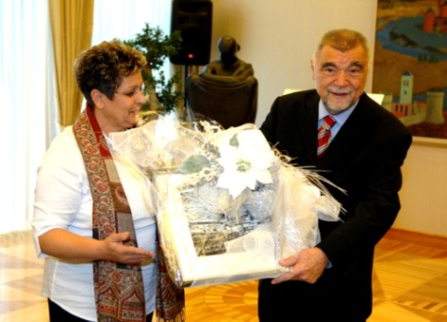
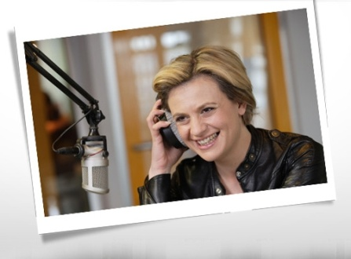
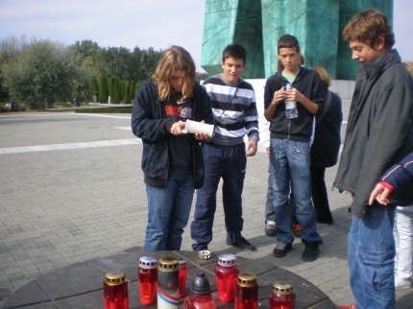
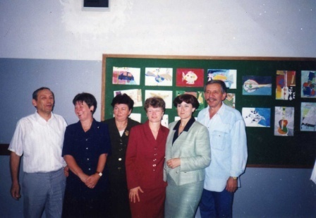
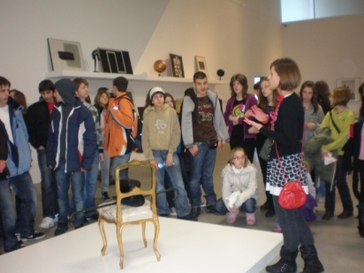
Riječ uredništva
Dragi naši čitatelji!
Sa zadovoljstvom vam objavljujemo novi broj Vrtuljka riječi. Svi smo se vrlo trudili te cijelu godinu za vas istraživali, pisali i fotografirali. Iako bi našem uredništvo dobro došla još jedna novinarska ruka, zajednički smo uspjeli kreirati ovaj list. Na slijedećim stranicama pronaći ćete mnogo zanimljivih priča, a možda i sebe na nekoj od fotografija. Upoznat ćete i naše učitelje u malo drugačijem izdanju te vidjeti koliko su se (ili nisu) promijenili. Uz sve to došla je i naša zadnja godina uređivanja lista jer nas naravno očekuje srednja škola. No, unatoč svemu zasigurno smo se dobro zabavljali uređujući novine i ponosni smo što smo imali priliku surađivati sa nastavnicom Tomazinić. Vrtuljak ostavljamo u ruke nekih drugih novinara i nastavnika, a do tada uživajte u čitanju.
Lea Kapelec i Lucija Krčelić
Uredništvo lista u novo opremljenoj informatičkoj učionici.
Preporučujemo za čitanje:
U ovoj školskoj godini upoznali smo i neke zanimljive osobe pa se nadamo da će one privući i vašu pozornost. Pratili smo radnaših učenika kroz cijelu školsku godinu i nastojali smo vam ga ukratko prikazati.
Uredništvo:
Valentina Runko, 6.b, Anja Štajcar, 6.c, Monika Papić i Ejla Muratagić, 6.a, Ana Trajanov, 8.b, glavne urednice Lea Kapelec i Lucija Krčelić, 8.c i voditeljica novinarske skupine Marija Tomazinić.
Susret s gradonačelnikom.
U gostima kod bivšeg predsjednika Stjepana Mesića .
GLAVNE I ODGOVORNE UREDNICE: Lea Kapelec i Lucija Krčelić, 8.c
GRAFIČKA I RAČUNALNA OBRADA: Lea Kapelec i Lucija Krčelić, 8.c
LEKTORICA I SAVJETNICA: Marija Tomazinić, učiteljica hrvatskog jezika
FOTOGRAFIJA: Marija Tomazinić
ADRESA UREDNIŠTVA: OŠ Viktorovac, Sisak, TEL/ FAX: 044/ 534-308
IZDAVAČ: Mihovila Radovanović, ravnateljica Naklada: 500 komada
Intervju s Irinom Čulinović.
Izvanučionička nastava- Vukovar, grad heroj.
Naši učitelji nekad.
2
Posjet Klovićevim dvorima i Muzeju suvremene umjetnosti.

Slide 3
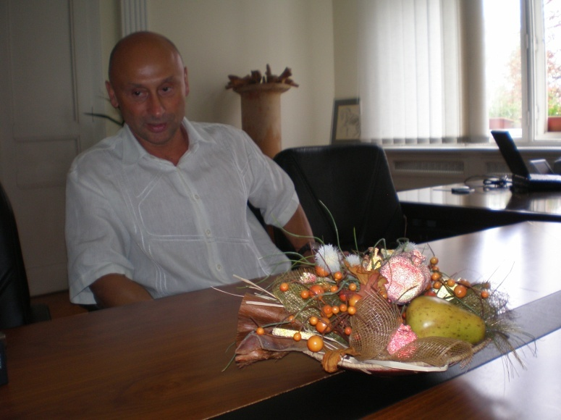
„Vaši učitelji rade naporno i odrađuju s vama jako dobar posao“
Intervju s gradonačelnikom Dinkom Pintarićem
VR: Kada ste se počeli baviti politikom? Gradonačelnik:Politikom sam se počeo baviti 1990.g.
VR: Što Vas je potaklo na to?
Gradonačelnik: U to vrijeme osnivala se jedna velika stranka, to je HDZ, koja je imala značajke jednog velikog, masovnog pokreta i ja sam smatrao da je moja dužnost kao domoljuba da se priključim tom pokretu i na taj način sam se prvo kao član pokreta i stranke počeo baviti politikom.
VR: Što biste poručili mladeži koja se želi baviti politikom?
Gradonačelnik: Da se ne bave politikom. Ha, ha, ha. (-:
VR: Kako Vam je politika utjecala na život?
Gradonačelnik: Politika, sama po sebi malo, ali posao koji se veže uz politiku puno. Završio sam Pravni fakultet u Zagrebu i bio među stručnim ljudima HDZ-a pa je to jedan od razloga bavljenja politikom. Uglavnom sam se vrlo mlad, vama star, s nekih 30-ak godina počeo baviti poslovima upravljanja rukovođenja, dakle, praktički sam vrlo brzo, tijekom rata postao pomoćnik ravnatelja sisačke bolnice. Nakon toga bio sam rukovoditelj ili direktor HZZO-a pa nakon toga tajnik grada, odnosno Gradskog vijeća, i na kraju gradonačelnik. Tako da politika, sama po sebi, ne uzima puno vremena u privatnom životu, ali kad zbog te politike počnete voditi nekakve poslove i firme, onda to sasvim sigurno mijenja i privatan život, ili preciznije rečeno, malo ostaje vremena u privatnom životu, a puno tog svog vremena posvećujete poslu.
Tako politika zapravo indirektno utječe na privatan život i slobodno vrijeme.
VR: Planirate li kakve nove projekte u gradu?
Gradonačelnik: Da. Uvijek se planiraju neki novi projekti, ali evo, vi ste svi već ozbiljni novinari, pa znate da vlada kriza i recesija u cijelom svijetu, pa tako i u Hrvatskoj i Sisku i kad su takva vremena gradski proračun se koristi za plaće i održavanje grada, održavanje igrališta, gradski prijevoz itd. Dakle ove godine sve se svodilo na nekakvo održavanje, ali jedan od prvih već gotovih projekata je da svaka škola ima igralište, ima dvoranu. Završena je školska dvorana u naselju Budaševo i još jedan veliki projekt, koji je već pri kraju, a to je izgradnja novog dječjeg vrtića na Zelenom brijegu koji bi se trebao otvoriti početkom sljedeće godine. A što se tiče velikog projekta koji se radi, u tijeku je izgradnja nove velike gradske športske dvorane koja će moći primiti negdje oko 3000 gledatelja. Trebala bi biti gotova za nekih godinu- dvije. To su sad neki projekti što sam spomenuo koje vidite da su gotovi. Nije samo, kako se kaže da političari samo pričaju, da ništa ne naprave, evo s druge strane postoje neki projekti koje bi tek trebalo početi raditi: najvažnija je ova cesta Sisak- Zagreb, vidite da je to sad opet stalo, ali ta autocesta se svakako gradi i drugi veliki projekt je izgradnja Novog mosta preko rijeke Kupe. On će biti vrlo blizu Željezničkom mostu, i vidjet ćete da su već počeli ti pripremni radovi, znači da ćemo već sredinom ili krajem sljedeće godine vidjeti da se rade neke stvari na obali Kupe, a sve u smislu izgradnje novog mosta.
3

Slide 4
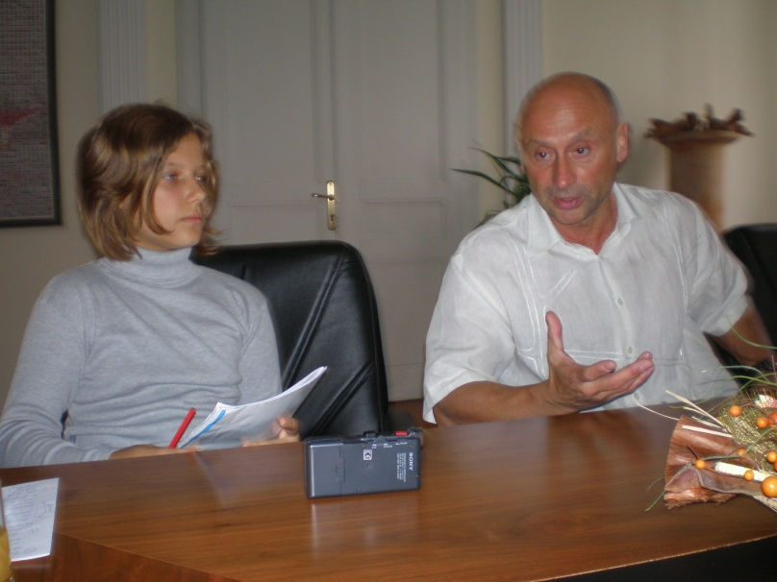
Ali ima i nekih malih projekata npr. da se popravi peron, da možete normalno ući u vlak i da se popravi cijela tj željeznička postaja. Jedan od projekata koji ćemo sigurno odraditi je izgradnja male lučice, marine u centru grada na Kupi i jedan veliki projekt je izgradnja pročišćivača, što znači da će se napraviti jedan veliki uređaj, filtar koji će služiti da sve ovo što ide iz naše kanalizacije ne završi direktno u Savi, nego se sva ta prljavština zaustavlja na nekakvim posebnim uređajima tako da voda koja ulazi u Savu, a onda naravno iz Save i u Kupu bude potpuno čista. Dakle, to su ti neki ekološki projekti, a i evo tu je jedan veliki sisački projekt da svi ti dimnjaci i cijevi iz kojih ide vatra i taj neugodan miris, da se poprave pa će tako Sisak postati čišći i ugodniji grad. Zatim projekti kao što je rasterećenje prometne gužve u centru grada, da se preusmjere preko novog mosta i nove ceste koju ćemo raditi, te da se omogući vama i vašim roditeljima da jednostavnije prođete kroz centar grada. Najmlađima je jako bitno da se zabrani promet u 1. i 2. ulici, da tu
možete ići biciklima, rolama… Uglavnom da možete uživati u 1. i 2. ulici bez automobila.
VR: Može li se izgraditi aerodrom u Sisku?
Gradonačelnik: Onaj pravi aerodrom nećemo graditi vjerojatno još dugo, ali, neću reći krivi, ali jedan lijepi aerodrom će biti sigurno u Šašinoj Gredi, jer imamo jedan avio-klub kojeg vode ljudi koji žive u gradu Sisku. Oni su već zatražili od grada da im se omogući da urede tu površinu, sada je to livada, ali će jednog dana biti sletno- poletna staza, i ja vjerujem da ćemo već slijedeće godine naći neka sredstva da se uredi ne kao aerodrom, nego kao neka staza, gdje bi onda bili oni manji aviončići, ali pravi aerodrom Sisku ne treba zato što na 30 minuta od Siska ima aerodrom u Velikoj Gorici.
VR: Znamo da puno radite za dobrobit našeg grada, pa imate li uopće slobodnog vremena i kako ga koristite?
Gradonačelnik: Svatko ima slobodnog vremena, koliko god da radiš moraš imati slobodnog vremena inače ne možeš raditi, moraš se malo odmorit da bi mogao uopće funkcionirat. Kako bi to izgledalo da vi dođete ujutro iz škole, pa učite navečer do 10, pa sutra ujutro opet u školu? Mora biti malo mjesta za kompić, za TV, za hodanje, za igru. Tako i ja pokušavam malo uzeti slobodnog vremena.
Valentina Runko i gradonačelnik
Uvijek nastojim raditi dvokratno; dio mog posla je dopodne, zatim idem doma na ručak, imam kratki odmor, pa popodne opet posao, uglavnom nekad do ranih večernjih sati, nekad do kasnih, ali pokušavam barem svaki drugi dan, u nekim večernjim satima, tamo negdje od 8 do 10 iskoristiti za sport. Prema tome, slobodno vrijeme koje imam iskoristim za odmor, to je uglavnom na internetu ili televiziji da vidim što se zbiva, što ima novog u svijetu, ima li kakav novi film… Dakle, znam potrošiti to slobodno vrijeme što imam.
VR: Imate li primjedbi na organizaciju rada u našim školama i što biste mijenjali?
Gradonačelnik: Nemam nikakvih primjedbi, eto moram pohvaliti osnovne škole. A što bih mijenjao? Htio bih da ljeti, ako je vruće, imate klimu koja će vas rashladiti, da zimi radijatori budu novi, da svi rade, da ne iskaču parketi, da se svi prozori mogu zatvoriti, da imate nove klupe, da imate koji kompjuter više, da vam toga ne manjka. A što se tiče promjene sistema, ja bih htio da su vam svima knjige besplatne, da jedna knjiga vrijedi 10 godina, da se ne trebate brinuti, da imate što više slobodnog vremena, da vas u školi previše ne iscrpljuju, ali što ja u svim školama pohvaljujem to su vaše ravnateljice, vaše učiteljice, vaše nastavnice koje posao odrađuju jako dobro, nije im lako, rade naporno, a ono što naprave skupa s vama uvijek vrijedi.
4

Slide 5

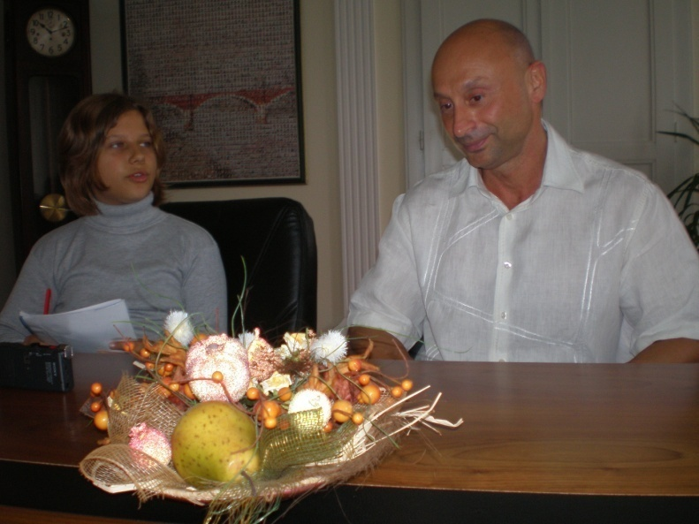
Gradonačelnik: Što bih pohvalio kod Vas učenika? Oduševljava me što vi volite život, radujete se svemu; prijateljima, zabavi, društvu… Ne bih kod vas mladih ništa mijenjao.
VR: Kakav ste vi gradonačelnik? U čemu Vas građani kritiziraju, a što hvale?
Gradonačelnik: Građani me kritiziraju zbog zagađenog zraka u gradu, zbog rupa po cestama, što imamo premalo parkova, što još nije gotova brza cesta Sisak-Zagreb… A hvale me zbog uređenja i dobrog rada u osnovnim školama, za dobro organiziran športski život u gradu (imamo dva bazena, dva stadiona, klizalište…), zatim me hvale zbog kulture koja je na vrlo visokoj razini, održavaju se brojne izložbe, kazališne predstave, povijesna događanja itd.
VR: Gradonačelniče, veoma mi je drago što ste pronašli vremena za ovaj intervju. Puno Vam hvala. Vjerojatno se opet vidimo na nekoj našoj svečanosti u školi.
Lucija Krčelić, Lea Kapelec i Valentina Runko s gradonačelnikom.
Zato vi i razgovarate sad sa mnom, zato što znate postavljati pametna pitanja, a pametna pitanja između ostalog znate postavljati upravo zato što su vas vaše učiteljice i učitelji nešto naučili, jer da vas nisu naučili vi me ne biste znali pitati koji su projekti, što je s rafinerijom, što je sa zagađenjem, znači dobijete jednu veliku količinu informacija, a učiteljice i učitelji su ti koji trebaju znati koje su nam informacije bitne, koje nisu i tako vas oni i uče i odgajaju i to je ono najvažnije što vas oni, uz vaše roditelje koji su doma, odgajaju. Zato mislim da u tom sistemu ne treba puno toga mijenjati, nego samo zahvaliti nastavnicima. Svaka im čast, mislim vama prije svega, ali oni stvarno dobar posao rade.
VR: Što se poduzima da bi škole radile u jednoj smjeni?
Gradonačelnik: Poduzima se samo to da se stvaraju jako dobri uvjeti. Da bi sve škole radile u jednoj smjeni mora biti više učitelja i učiteljica, nažalost, ne bi trebalo biti manje djece, ali ima. Čuli ste da se svake godine sve manje djece upiše u 1. razred. I trebamo imati naprosto dovoljno prostora i dovoljno učionica, dovoljno kabineta, nastavnika i kad se sve to poklopi tad će naravno biti mjesta da svi idete u školu u nekim jutarnjim terminima. Trebao bi se osigurati i produženi boravak za mlađu djecu, a za to jednostavno još nemamo uvjeta.
VR: Kako mi učenici možemo Vama, gradonačelniku, pomoći? Mi smo voljni. Recite!
Gradonačelnik: Možete mi pomoći da se brinete o očuvanju dječjih igrališta, parkova, trave i okoline uopće, jer tako će naš grad biti ljepši. No, najvažnije, budite dobri učenici.
VR: Što biste pohvalili kod nas učenika, kod mladih ljudi uopće?
“U to vrijeme osnivala se jedna velika stranka, to je HDZ, koja je imala značajke jednog velikog, masovnog pokreta i ja sam smatrao da je moja dužnost kao domoljuba da se priključim tom pokretu i na taj način sam se prvo kao član pokreta i stranke počeo baviti politikom.”
Valentina Runko s gradonačelnikom.
Valentina Runko, 6.b
5

Slide 6
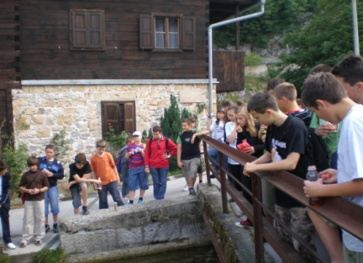
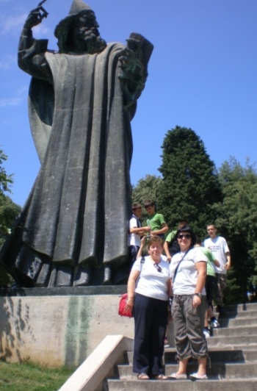
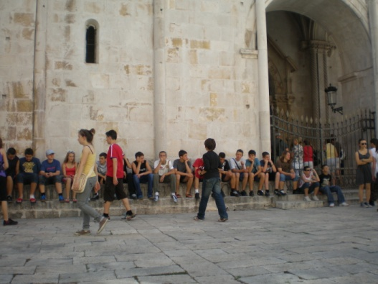
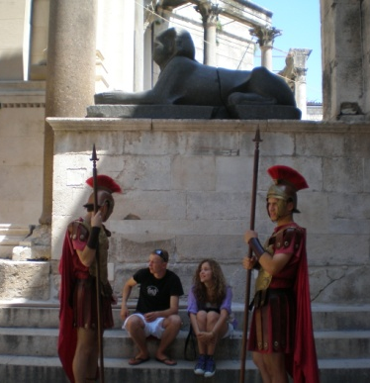
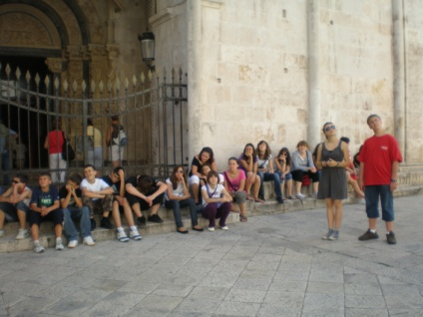
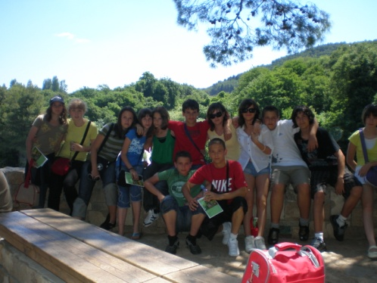
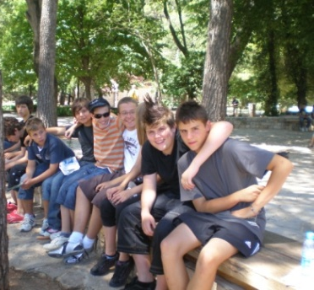
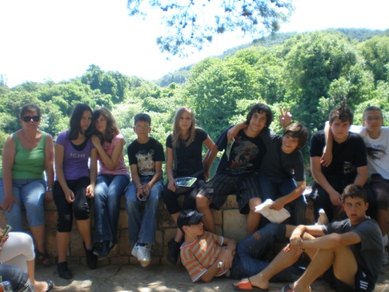
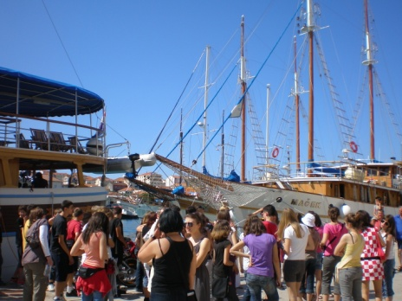
Maturalac
Kako već tradicija naše škole nalaže završetak sedmog razreda donosi i novo uzbudljivo iskustvo- maturalno putovanje. To je vrijeme kada ćemo stvoriti nova prijateljstva, stara će očvrsnuti ili biti u iskušenju, ali svakako ćemo dobiti priliku da upoznamo jedni druge u potpuno drugačijem svjetlu. Kraj školske godine ne možemo dočekati pa se već duže vrijeme pakiraju koferi, a dobronamjerna uputstva i upozorenja roditelja slušamo danima prije polaska.
Cilj i pravo odredište našeg puta je prekrasan dalmatinski grad Trogir, a uz put ćemo vidjeti još neka zanimljiva turistička odredišta lijepe naše.
Rano ujutro krećemo na put, pozdravljamo se s roditeljima i veselimo se «slobodi». Uvjereni smo da će nam slijedeća četiri dana biti najljepši dani cijelog osnovnoškolskog boravka. U autobusu smo isti kao i uvijek – brbljavi, glasni i uporni u tome da probudimo spavalice.
Prvo odmorište nam je u mjestašcu Rastoke, gdje smo oduševljeni prekrasnim slapovima. Nastavak putovanja donosi i dalje našu viku i galamu, te ni ne čujemo sami sebe.
Utišao nas je tek prvi pogled na more i osjećala sam kao da smo opet mala djeca koja samo žele vidjeti veliko plavetnilo.
Nakon dosta dugog i napornog putovanja stigli smo u Split. Tamo smo uz pratnju turističkog vodiča razgledavali Dioklecijanovu palaču i druge znamenitosti Splita. Vladala je nepodnošljiva vrućina, te smo umorni i dekoncentrirani većinom nepažljivo slušali našeg vodiča.
U razgledavanju Rastoka.
Grgur Ninski i nastavnice Tomazinić i Sertić.
Trenutci odmora u Splitu.
8.a
Dečki 8. c,
Slapovi Krke.
U razgledavanju splitske luke.
8.c
6

Slide 7
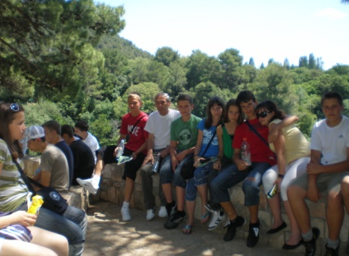
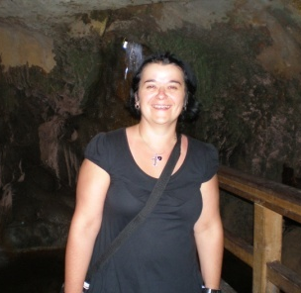
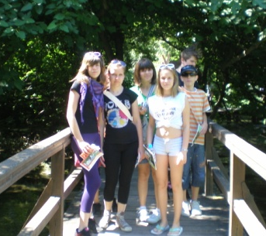
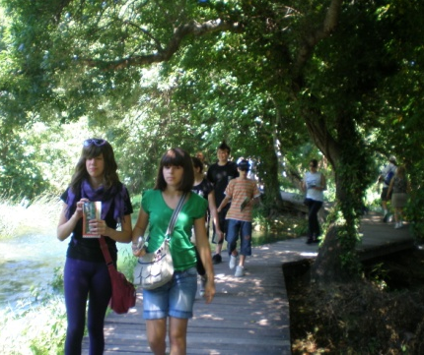
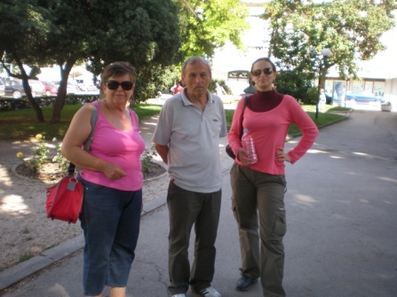
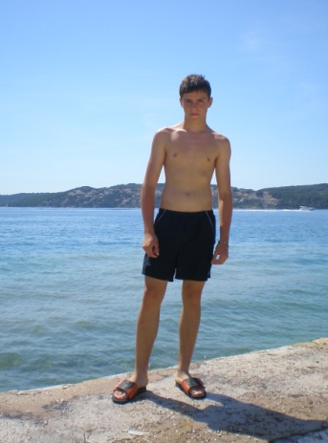
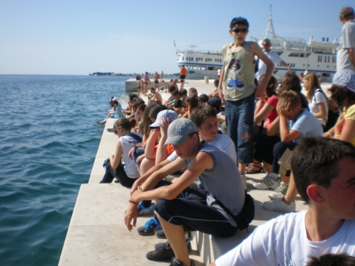
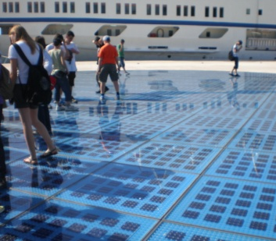
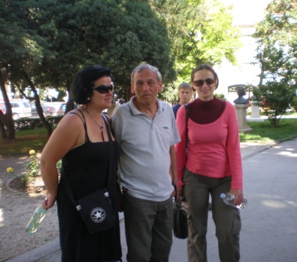
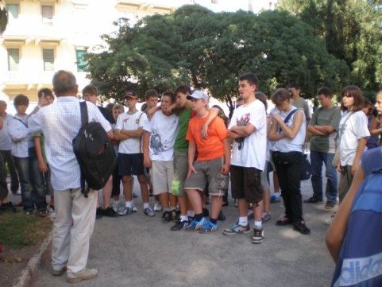
Kako već tradiciija naše škole nalaže završetak sedmog razreda donosi i novo uzbudljivo iskustvo, maturalno putovanje. To je vrijeme kada ćemo stvoriti nova prijateljstva, stara će očvrsnuti ili biti u iskušenju, ali svakako ćemo dobiti priliku upoznati jedni druge u potpuno drugačijem svjetlu.
Naš hotel se nalazio malo izvan grada Trogira, u turističkom naselju Medena, gdje sam smještaj i nije bio tako «meden». Iako su sobe i smještaj bili dosta skromni, nama to nije smetalo jer smo vrijeme provodili uglavnom izvan soba.
Uslijedilo je prvo kupanje i prava ljetna uživancija. Igrali smo picigin, zabavljali se raznim igrama u moru ili se jednostavno opuštali na suncu. Odlazak u obližnju diskoteku nam je svima bio nezaboravan. Nismo se svi slagali sa izborom glazbe i pokušali smo protestirati, ali kada to nije uspjelo shvatili smo da je ipak važnije dobro raspoloženje i zabava sa prijateljima. Isplesali smo se do kasnih večernjih sati, a u zabavi nisu zaostajali niti naši profesori. Za vrijeme maturalca bilo je i onih koji su «zaboravili» spavati pa su cijelu noć tulumarili u sobama.
Jedan dan smo izdvojili za razgledavanje grada Trogira. Osobno mi se jako svidio taj stari grad , pod UNESC-ovom zaštitom, prepun muzeja, crkvi i palača, koje je užitak razgledati.
U ugodnom sjećanju ostat će nam i razgledavanje Nacionalnog parka Krka, gdje smo oduševljeno slikali netaknutu prirodu, mnoštvo slapova i brzaca.
Prebrzo je stigao i zadnji dan našeg putovanja, zadnja noć ludiranja. Mnogi su bili tužni jer nisu željeli da ovo putovanje završi, a najnesretniji su bili oni zaljubljeni. Tu zadnju večer nastavnice su nam priredile i iznenađenje – izbor za miss i mistera, te noćno kupanje. Otplesali smo posljednje plesove i zadnji put na putovanju skočili u more.
Na povratku kući zaustavili smo se i gradu Zadru, te razgledali i uživali u Morskim orguljama i Pozdravu suncu.
U autobusu je vladala tiha atmosfera i nije se više čula ona uzbuđena galama s početka putovanja. Svi smo bili prepuni dojmova, sjećanja i tiho smo prepričavali proživljene događaje.
Umorne i tihe ,na povratku su nas dočekali roditelji, sretni što smo ponovno u njihovim «sigurnim gnijezdima», a mi smo pospano teturali i razmišljali o tome kako svemu lijepome brzo dođe kraj.
8.a
Slapovi Krke, profesorica Sertić.
Ana, Ena, Vesna, Monika i Toni
Zadar, nastavnici Tomazinić, Maruševac, Petrović.
Mister Ivan Cerjak
Zvuk orgulja nas uspavljuje.
Zadar, Pozdrav suncu.
Nastavnici: Sertić, Maruševac i Petrović.
Lucija Krčelić, 8. c
Slušanje predavanja u Zadru.
7

Slide 8
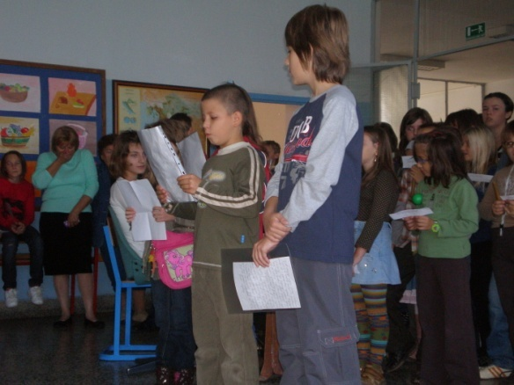
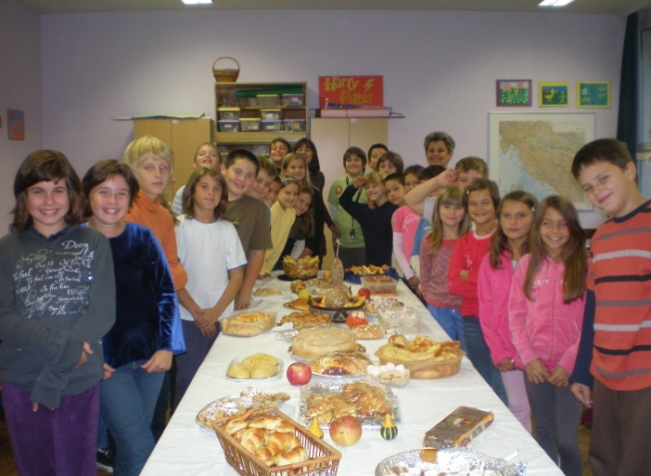
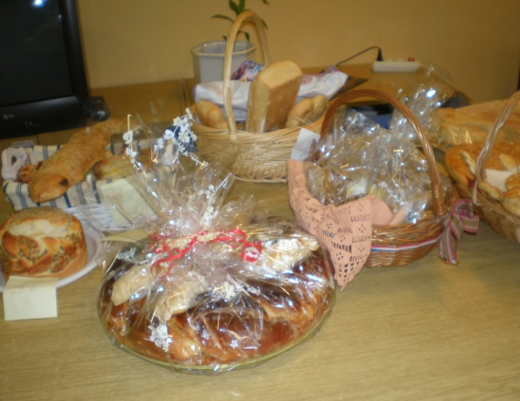
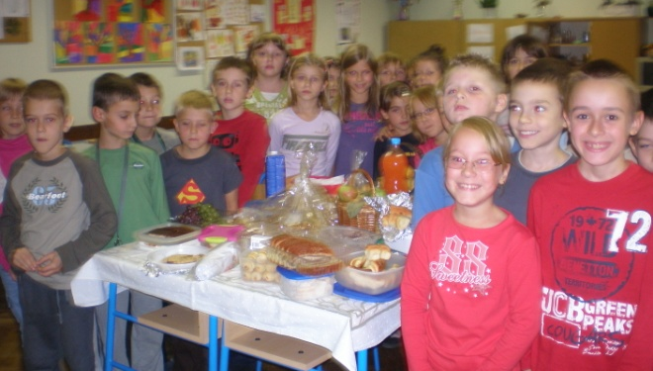
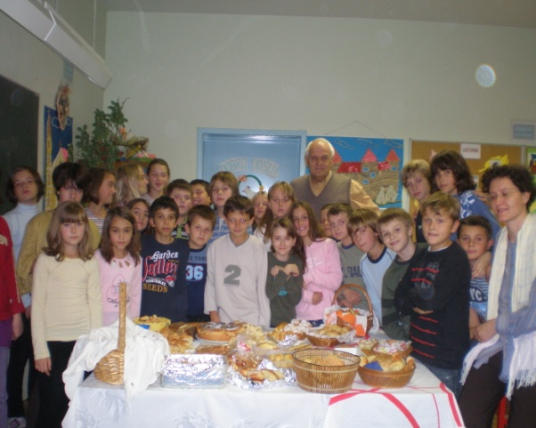
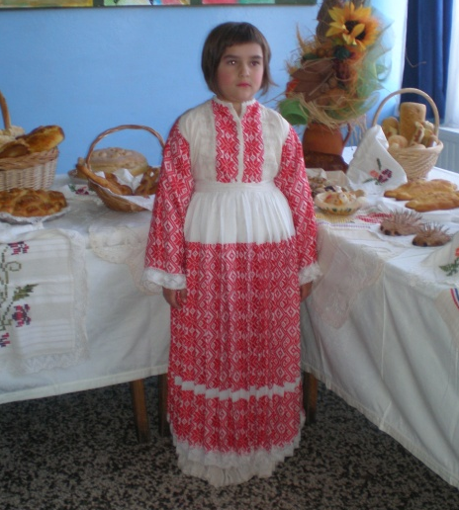
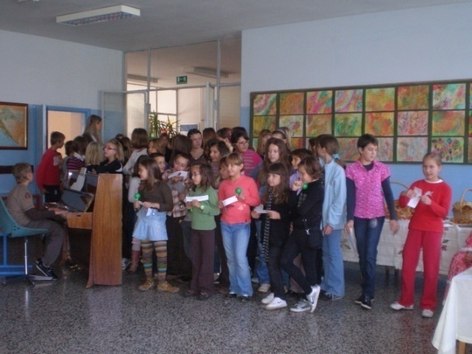
DANI KRUHA
Leon Stanković- Mehinović i Karlo Matijašević.
Kao i svake godine naša škola obilježila je dane kruha 13. i 14. listopada.U svim razredima mame su ispekle fine kolače i dekorativne oblike kruha . Sigurna sam da su se svi potrudili oko toga. Imali smo priredbu povodom Dana kruha koju je vodila Lucija Prepušt. Posjetio nas je i svečenik crkve PBDM koji je došao radi posvećivanja hrane i ispričao nam jednu jako zanimljivu priču koja govori o Bogu i dječaku. Zapravo razgovor između njih. Dječak je pitao Boga: ''Zašto nema više mira, čiste sreće i svega lijepog na zemlji?'' Ali Bog je samo šutio. Dječak shvati kako su sami ljudi krivi i da se trebaju više darivati. Odnosno što je želio reći : ''Ljudi trebaju biti dobri i bolji prema svakome čovjeku.''
Na priredbi smo čuli tekstove koje su napisale Ivona i Doroteja (5.a). O danima kruha pisali su i učenici 4.b: Karlo , Leon, Ana i Katarina. Posebnom ugođaju u progamu pridonio je naš pjevački zbor i profesorica Silvija Vlašić. Zbor je otpjevao pjesmu''Kruše života'' i ''Nesla dekla melin.'' Pjesme su razveselile sve učenike i uljepšale naš program. Nakon programa učenici i učitelji mogli su razgledati izložbu kruha, ukusnog peciva i kolača. Većina tih delicija odnesena je u Dječji dom u Kukuljevićevoj ulici. Osim kruha u košarama su se našle čokoladice, bomboni i puno raznog voća za male štićenike.
Monika Papić, 6.a
4.a
Izložbeni primjerci
2.a
4.b
8
Pjevački zbor naše škole
Anja Svjetličić, 1.c

Slide 9
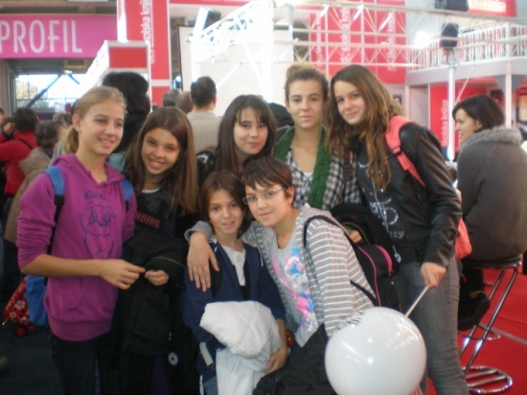
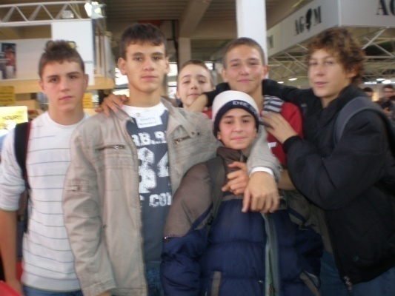
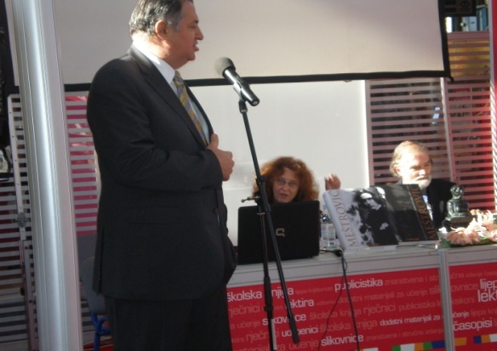
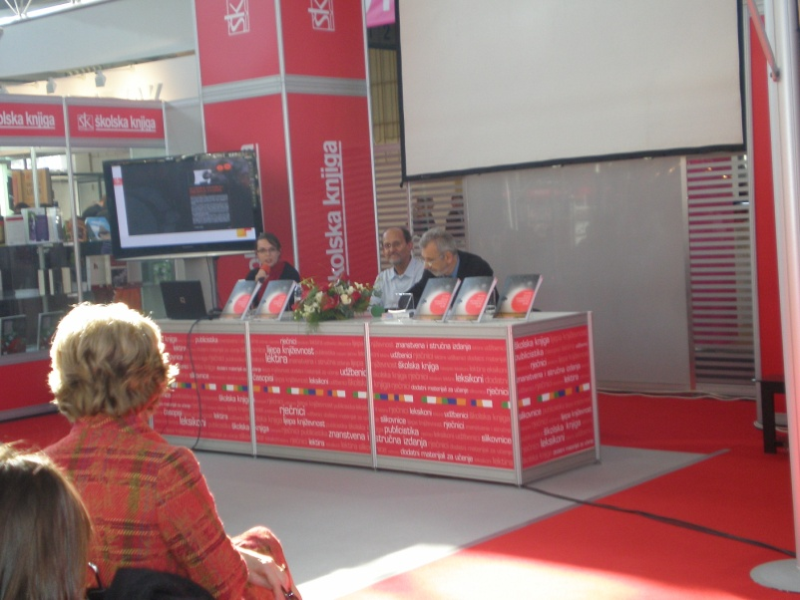
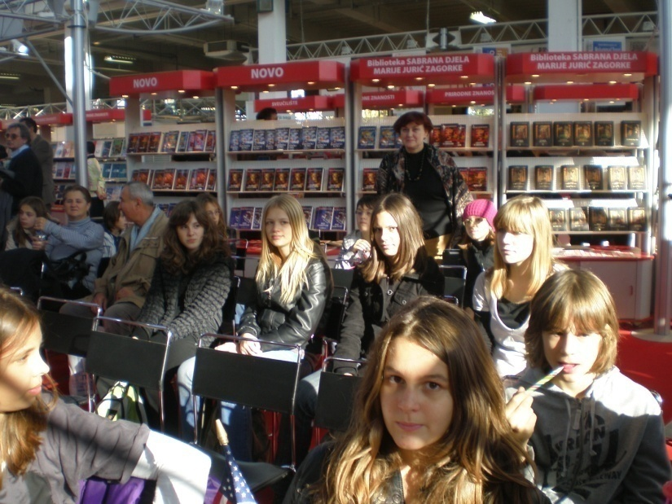
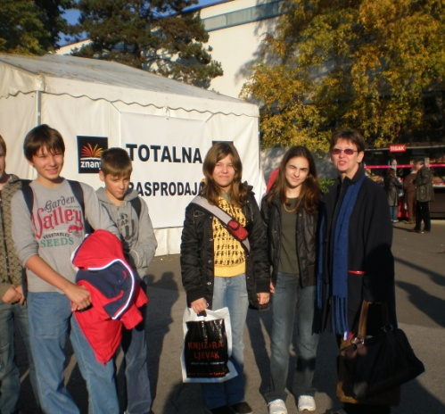
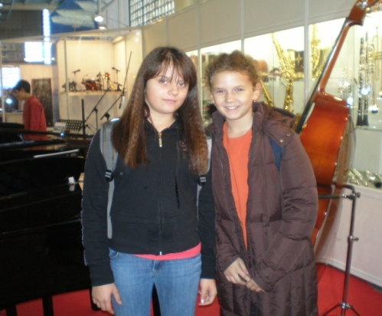
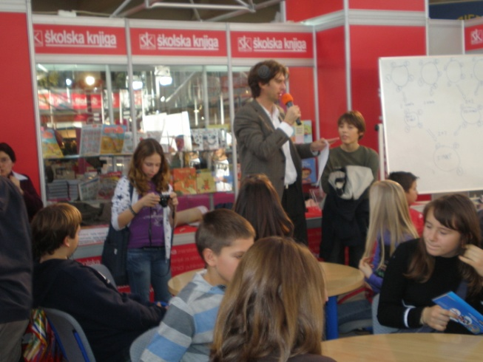
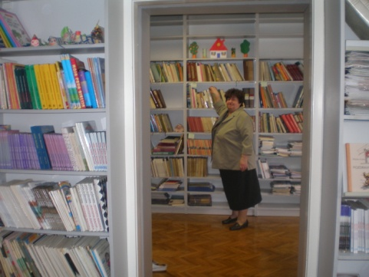
Interliber 2009.
Sajam knjiga- carstvo riječi, zbilje i mašte, fantastike i znanosti....
13. studenog 2009.g. učenici 6. i 8.r. OŠ Viktorovac posjetili su Sajam knjiga Interliber u Zagrebu.
Predstavljanje monografije Život Ivana Meštrovića privuklo je velik broj posjetitelja, a tome je pridonio i direktor Školske knjige Ante Žužul.
Sajam knjiga nudio je pregršt zanimljivih sadržaja, ali najzanimljivije bilo je na štandu Školske knjige gdje su učenici prisustvovali zanimljivim prezentacijama novih djela i veselim igraonicama.
Većina naših učenika bila je zainteresirana za zanimljivu knjigu Leksikon europske mitologije pa su nastojali prisustvovati prezentaciji te knjige.
Novinarkama Ejli i Moniki najviše pozornosti privukao je paviljon multimedije.
Povijesna skupina i nastavnica Milica Komlenić pratili su knjige povijesnih sadržaja.
Ana Trajanov, 8.b
Vrlo zanimljiva bila je igraonica: Poznavanje naših otoka pod vodstvom Željke Vukelja Horvat.
9
U mjesecu knjige otvoren je i posebno uređen još jedan odijel naše školske knjižnice.

Slide 10
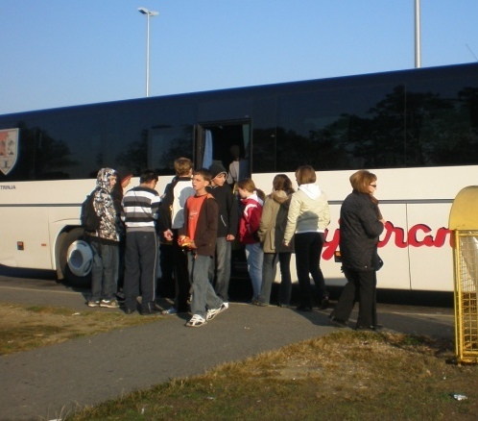
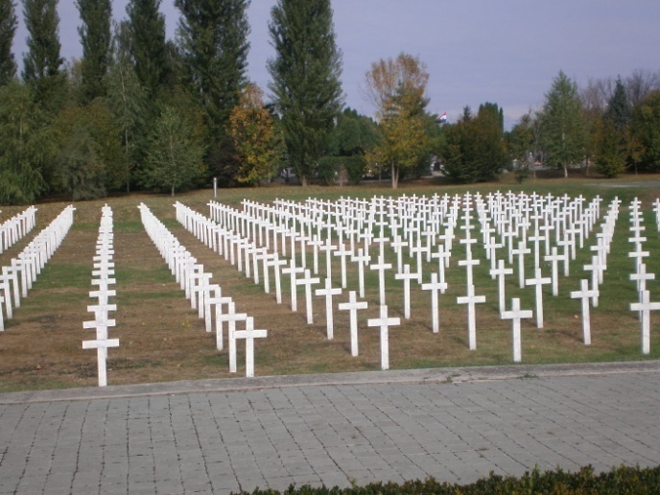
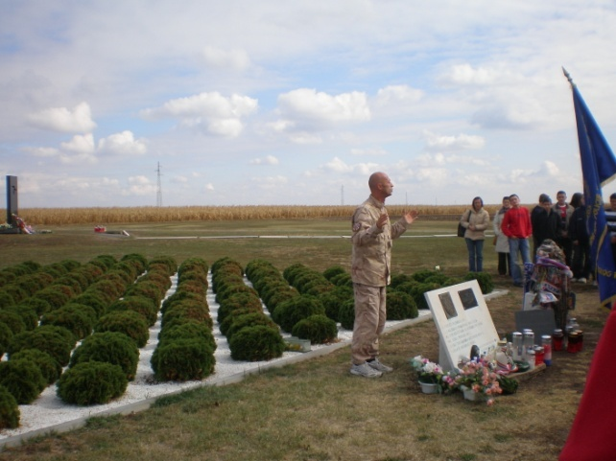









Vukovarska priča
Pukovnik Petar Janjić, jedan od preživjelih branitelja na Ovčari, ispričao nam je svoju tužnu životnu priču o stradanju više od dvjesto branitelja koji su bili bačeni u rupu i zatrpani.
16.10. učenici 6. –ih i 8.-ih razreda sa svojim razrednicima krenuli su na izvanučioničku nastavu pod nazivom “Vukovar-grad heroj”.
Vukovarska voditeljica Zrinka ispričala nam je tužnu priču o poginuću brojnih Vukovaraca čije smo grobove imali pred očima i tužno se osjećali.
Muzejska postava bolnice simbolizira ratno stanje bolesnika i liječnika za vrijeme srpske okupacije Vukovara. Pločice na zidu pričaju priču kako je tada bilo brojnim građanima Vukovara koji su se u podrumu bolnice sakrili.
Oduševljenje i uzbuđenost u autobusu bili su na visini. Uz glazbu i zezanciju brzo smo stigli u Đakovo.
Ivan Kretić u prisutstvu Emila, Dominika i Dine upalio je lampaš u čast poginulih branitelja Vukovara. U neposrednoj blizini nalazi se i spomenik poznatom heroju Blagi Zadru.
Nakon razgledavanja Đakovačke katedrale dobili smo pola sata samostalnog razgledavanja okoline grada u blizini crkve.
Spomenikom su posebno bili oduševljeni dječaci jer kroz njega zrači križ i vječno upaljena vatra.
Rijeka Dunav i dalje priča priču o Vukovaru koji uspješno mjenja svoj izgled nakon rata.
Vukovar je u nama budio stalno bolne uspomene koje vjerojatno nećemo nikad zaboraviti. Većina nas slikala se ispred Zračnog spomenika , simbola pobjede i obrane Vukovara.
10
S voditeljicom Zrinkom obišli smo vukovarske ulice i bili oduševljeni izgledom i obnovom grada nakon razrušenih slika koje smo pogledali na video zapisu.
Na Ovčari smo svi bili dirnuti pričom o pogibiji Vukovaraca koju smo čuli u Memorijalnom centru Ovčara.

Slide 11
Vukovar-grad heroj
Krenuli smo u ranih 6:30.Smjestili smo se u autobus i zabava je mogla početi.Kroz autobus je prošao nježan glas našeg anđela Toše Proeskog. Prisjetili smo se njegove smrti te zapjevali s njim. U autobusu je zapjevao odlični Tony Cetinski,a nakon njega atmosferu je zagrijalo Hladno pivo.Ljubitelji lakih nota su uživali u njihovoj melodiji,ali rijetko tko je mogao odoljeti skupnom pjevanju.
Ubrzo smo stali na prvom stajalištu i udahnuli malo svježeg zraka i nastavili. U autobusu se nastavilo veselje i stigli smo u predivno naše Đakovo.Tamo sam imala čast prvi put u svom životu biti vjenčana kuma.Naime Mirna i Mario su uplovili u bračnu luku. Imali smo tu sreću da ih je u nju uveo cijenjeni velečasni Matej Galonja.Sve se to zbilo u Đakovačkoj katedrali.Nakon vjenčanja smo krenuli u kratku šetnju Đakovom, a glavno pitanje je bilo ,,Gdje tu ima WC?''
Ali na njega nitko nije znao odgovor.Okupili smo se i nastavili dalje prema Vukovaru.
Tamo smo otišli na groblje i Ovčaru. Potresla me priča naše voditeljice Zrinke,o tome što su Srbi radili.Naime većinu sam toga znala,ali nisam znala da nisu poštedjeli ni djecu, a ni starce. Tu sam se prvi put naježila jer je bijelih križeva bilo jako puno, a na mjestu svakog sam vidjela čovjeka,koji pati pod srpskom opsadom.
Nastavili smo u Spomen dom ,,Ovčara''.Tamo smo naučili kakav je rat teror bio. Jeza me pogotovo prolazila kada sam se sjetila svog djeda,koji je nestali hrvatski branitelj. Nažalost nikada ga nisam upoznala, ali svi koji su ga poznavali ispričali su mi kakav je on snažan,pravedan i pošten čovjek bio.Na svakoj slici sam vidjela njega i to me posebno potreslo.Otišli smo na Jamu i tamo smo imali sreću upoznat Petra Janjića pod nadimkom Tromblon. Ispričao nam je neke priče koje su bile strašne i nažalost istinite.U nas je ulio nadu da još uvijek postoje ljudi koji bi opet riskirali sve za našu Hrvatsku.Otišli smo u Vukovarsku bolnicu i tamo su emocije pobijedile.Ušli smo svi pokisli. Tada nam je voditelj rekao da uđemo u prostoriju.Tamo su bile stolice i televizor.Pogledali smo film. Za vrijeme gledanja filma razmišljala sam o svim žrtvama srpskog hira,a ponajprije o svom djedu.U meni su emocije kuhale i samo sam čekala suzu izdajicu.Kada sam vidjela scenu kako pas njuška oko trupla u raspadu suze su krenule niz lice.Nisam ih mogla zaustaviti.Rijetko tko je ostao ravnodušan.Kroz bolnicu sam hodala kao ukomirana.Uspjela sam se pribrati i prestati plakati.Ali to je trajalo kratko.Naime došla sam do pločice na kojoj je pisalo da je u bolnicu donesena mrtva šestomjesečna beba.Ispred toga sam stala,gledala u tu grozotu i plakala.Izašli smo iz bolnice bez riječi i tišina je zavladala.Otišli smo na ušće rijeke Vuke u Dunav.Tamo smo svjedočili ljepoti ogromnog Dunava i križa koji je posvećen svim braniteljima.Vjetar je viorio zastave.Dobili smo slobodno vrijeme koje smo iskoristili da upoznamo vukovarsku današnjicu. Slikali smo se,jeli i uživali kao da smo zaboravili na suze koje smo lili pola sata prije.
Skupili smo se u autobusu i krenuli u naš dobri, stari,dosadni Sisak.U Vukovaru smo ostavili suze, smijeh ,tugu, radost, ponos i ushićenje. Naučili smo da je Domovinski rat bio pakao koji se ne smije ponoviti,ali ni zaboraviti.
Valentina Ćorić, 8. c
11

Slide 12







Dan hrvatskih branitelja
16. Studenog 2009. učenici naše škole zapalili su svijeće za hrabre branitelje grada Vukovara i ostale branitelje Domovinskog rata.
U petak, 23. listopada 2009. godine na Gradskoj tržnici održana je proslava Dana hrvatskih branitelja Sisačko-moslavačke županije. Naše branitelje ni hladno, kišno vrijeme nije spriječilo da ponosno i dostojanstveno prođu ulicama središta Siska i dođu do Gradske tržnice. Tamo su branitelje pozdravili brojni građani, te učenici četvrtih i osmih razreda osnovnih škola naše županije. Nakon što je odsvirana hrvatska himna svi prisutni odali su počast svim poginulim hrvatskim braniteljima minutom šutnje. Županica Marina Lovrić Merzel i gradonačelnik Zagreba Milan Bandić u svojim govorima poručili su mladima da ne zaborave slavnu prošlost koju su ispisali njihovi očevi i djedovi u Domovinskom ratu.
Na proslavi su dodijeljene zahvalnice učenicima koji su povodom Dana hrvatskih branitelja Sisačko-moslavačke županije napisali najbolje litararne i naslikali najljepše likovne radove. Iz naše škole priznanja su dobili Tin Butković, Lucija Buinac, Karla Borić i Katarina Jug za likovne radove, te Ana Trajanov za svoj literarni rad.
Na kraju programa Miroslav Škoro održao je koncert i zabavio prisutne.
Ana Trajanov 8.b
8.c
4.b
Hrvatskim braniteljima
6.c
Dok ponosni vojnici
u stroju stoje
ispod zastave hrvatske
što vjetar je vije,
sjećanja naviru
na ratne dane
na bolne rane
domovine moje.
Za Hrvatsku našu
mnogi živote su dali
i sjetimo se danas
tih heroja rata;
a naročito ponosna sam
što branio ju je i moj tata.
Ana Trajanov, 8.b
Neprijateljskom čizmom
gažena je,
u „Bljesku“ i „Oluji“
stvarana je,
na Velebitu i Savi
branjena je,
u srcima našim
voljena je.
Junacima domovinskog rata
Hrabri vojnici živote su dali,
za našu slobodu junački su pali.
Oni su pošli prerano u grob,
da hrvatski narod ne bi bio rob.
No domovina zna i druge heroje;
mnogi reporteri dadoše živote svoje.
I dandanas se njihova žrtva pamti,
u našim srcima vječna zahvalnost plamti.
Valentina Runko 6.b
12

Slide 13

Što rade naši bivši učenici
4.Koji ti je profesor bio najdraži?
Profesorica Alma, žena vječno dobre frizure, genijalna profesorica, prof. Špišić i prof. Tomazinić. Tu i tamo čujem kako su, ali zapravo ne znam gdje su i kako su. Žao mi je što se nikad ne potegne pitanje okupljanja učenika, voljela bih vidjeti kako izgleda i gdje je moja ekipa iz razreda, jednako kao i profesori koji su nas i učili i odgajali.
O, imala sam ih možda i previše, išla sam na engleski i njemački vanredno, recitirala, plesala ritmiku i balet, glumila u kazalištu Daska, bila član lutkarske scene, išla na izviđače, klavir i gitaru. Možda je ovaj niz podugačak ali shvatila sam s vremenom, mene je oblikovao, usadio radne navike, utjecao na moju životnu ambiciju, odredio mi put. Klinci su male spužve i kad se napravi dobar raspored, sve se stiže.
Zapravo, oduvijek sam voljela glumu, samo ju nikad nisam doživljavala kao "ozbiljno zanimanje". Radio se pokazao kao mjesto gdje mogu biti što želim, ozbiljna spikerica vijesti i neozbiljna voditeljica top liste. Bili su to moji počeci na radiju Quirinus gdje sam, vjerojatno zbog pozitivnog okruženja ali i spleta okolnosti odlučila, ostajem radijska voditeljica.
5.S kojim si se hobijem bavila u OŠ?
Irina Čulinović- Soldat
6.Kada si zavoljela novinarstvo?
1.Sjećaš li se koje si se godine upisala u školu??
Auh, bilo je to ranih 80-tih, pamtim odlazak u prvi razred...poklopilo se to s preseljenjem u naš novi stan na Zibelu. Kad je nastava završila, vidjela sam da me nitko ne čeka, pa sam hrabro, s ključem novog stana oko vrata ( tad je to bilo moderno), krenula prema kući. Na pola puta zaustavila me škripa kočnica starog "Pezejca" mojih roditelja koji su me u panici tražili. Mislili su da sam smotana i neću naći put do kuće, ali eto, jesam.
Moj prvi učitelj bio je gospodin Mirko Tomazinić. Mnoga su profesorska imena prošla kroz moj život, ali samo neka pamtim. Njegovo je među prvima. Bio je to iznimno elegantan čovjek, gospodin s velikim pečatnjakom na lijevoj ruci. Imao je blag pristup, jako smo ga voljeli. Iz današnje perspektive, mislim da je bio odličan pedagog. Sjećam se kako su nam odmori prolazili na guma lastici, sjećam se glasnog navijanja za košarkašku ekipu iza škole, ali i jakih udaraca od graničara.
Sjećam se i najdraže klope iz kantine, makarona s mesom kao i mjesta gdje smo gasili žeđ, na popularnim pipama kod samog ulaza.
Najdraže od svega bio mi je rad na "zvučnoj", (razglasu) jer sam kadgod bila odabrana da čitam neke školske obavijesti, i to zato jer sam tada bila oslobođena biti na školskom satu. Voljela sam i hodati za vrijeme nastave (iz istog razloga) od razreda do razreda, a jedanput sam u jedan ušla i rekla: "Halo, dobar dan!". Razred je pukao od smijeha, a ja sam se crvenila. Bilo je to doba čestog telefoniranja, očito.
Najviše sam voljela hrvatski kod profesorice Špišić. I danas pamtim tu dragu ženu zbog koje sam zavoljela knjige i pisanje, engleski i francuski sam obožavala. Poput većine, matematiku, kasnije fiziku i kemiju nisam mogla smisliti. Do danas se po tom pitanju ništa nije promijenilo.
Kao da je prošlo milijun godina ali u omjeru onoga što sam mislila da novinarstvo jest i što sam naučila do danas.
Da biste postali radio voditelj ne možete završiti fakultet niti otići na tečaj. Mora se poklopiti afinitet prema tom poslu i "ono nešto", karizma.
Najlakše je i najbolje biti svoj i iskren, ponekad biti ciničan prije svega prema sebi pa ti neće zamjeriti kad si isto prema drugima.
Novinarstvo je u Hrvatskoj u mnogim medijima još uvijek kokošarenje. Kaže se kako je najlakše u Hrvatskoj postati novinar, za razliku od npr. pravnika, novinar si nakon samo jednog objavljenog teksta u novinama. Jako sam tužna zbog toga, ali uistinu, ja se i ne tretiram novinarkom. Ja sam radijska urednica-voditeljica, i to je to.
Bilo je to sasvim slučajno. Pozvali su me suvlasnici radio Quirinusa, Merzel i Vrbanus jer me Merzel pamtio kao klinku koja je glumila u predstavama pa je valjda pomislio da bih ja to mogla. Prvi izleti u eter bili su katastrofalni, cvrkutala sam, škripala, zvučala grozno. A onda je odjednom krenulo samo od sebe, sasvim prirodno...
Ne volim rano buđenje, ali budilica svako jutro nemilosrdno zvoni u 6. Stižem na Antenu Zagreb u 7, i nakon kratke kavice, pripremam se za svoju šihtu od 9 do 13 sati. To otprilike znači da izvučem glazbeni sinopsis i svaku pjesmu umiksam s pripadajućim singlom, zapravo unaprijed preslušam sve što slušatelji slušaju u mom terminu. Slijedi kratak sastanak s producentima gdje se dogovaramo što ćemo i na koji način obraditi u programu. Po završetku rada u eteru, opet kratak dogovor za sutra i onda obično jurim u neki od studija gdje posuđujem glas u radio ili tv reklami. Potom najmanje 2 do 3 sastanka koja su vezana uz posao moje privatne tvrtke, zdravstveni web portal ordinacija.hr. Mrtva umorna stižem cca oko 18-19 sati kući, u zagrljaj svoj jedinca, četverogodišnjeg Karla.
7.Usporedi novinarstvo danas i kada si počinjala.
2.U 1.r,tko ti je bio učitelj?Ispričaj neka sjećanja iz tog razdoblja.
8.Kako si došla do ideje da radiš na radiju??
3.Koji ti je bio najdraži predmet?
9.Opiši mi svoj radni dan.
Anja Štajcar, 6.c
13

Slide 14








Jesu li se naši učitelji promijenili?
Drago Matijević, 1994. god.
Marijanka Mesek, 1968. god.
2009. god.
Alminka Velagić- Črnko, 1969. god, 1993.. god
2009. god.
14
Franjo Čačić, 1980. god.

Slide 15







Ivan Maruševac, Milica Komlenić, Irena Coklin, Višnja Tadić, Alminka Velagić-Črnko i Drago Matijević, 1997. god.
2009.god.
2009. god.
Milica Komlenić, 1972. god.
2009. god.
Marija i Mirko Tomazinić, 1967.god.
Jadranka Janković, 1976. god.
15

Slide 16















Našu jelku obasjala su božićna svjetla
Lovro Sinjeri, 6.c
Iva Tonković
7.12.2009. održan je i prigodan program povodom dana paljenja Božićnih svjetiljaka u našoj školi. Učestvovali su brojni učenici nižih razreda i njihovi voditelji.
Adventska svjetla s našim učenicima nižih razreda i ove godine upalila je ravnateljica škole Mihovila Radovanović.
Jakov Malović
Paula Pufek, voditeljica programa.
Jura Pavlović, Ana Osmanagić, Dora Marelić, Petar Trputec,1.a
Dora Marelić,1.a
Ema Grahovac, Patrik Kuljanac, Anja Svetličić,1.c
16
Nives Vujnović,1.a
Anja Svetličić, Ema Grahovac,1.c

Slide 17

















Lucija Buinac
Valentina Runko, Anja Cerjak
Iva Tonković, Iva Delić i Maja Vuković.
Božićna svečanost
23.12.2009. održan je Božićni koncert i prigodni program vezan uz Božićne i Novogodišnje dane. Učenici niših i viših razreda cijelo prvo polugodište marljivo su vježbali i na ovom pregramu pokazali svoja umjeća u literarnim sastavima, dramskom izričaju i pjevačkom zboru. Glavne organizatorice programa bile su učiteljice Irena Balen- Gorišek, Irena Coklin i Kristina.
Učiteljice Ivanka Knežević, Marijanka Mesek i Slavica Kramarić
Veronika Mesaroš, Mia Pavlović, Mariola Milardović.
Anja Svetličić, Ema Grahovac, Ante Cavrić, Mia Martinović
I
Iva Cvetojević i Monika Culjaga
Una Ibrahimagić,Ante Cavrić
Ana Trajanov i Lucija Prepušt, voditeljice programa
Ivona Martinović
U izradu ovog Božićnog sela učenici su uložili mnogo truda zajedno sa učiteljicom Bojanom Štimac.
17
Iva Cvetojević s ravnateljicom.
Mariola Milardović

Slide 18

Uloga pedagoga u radu škole
Stručni suradnik pedagog radi na raznim poslovima a svi su vezani uz nastavu, učenike, nastavnike, roditelje a također za određene institucije izvan škole. Njegove zadaće definirane su nastavnim planom i programom i godišnjim planom i programom rada škole. Vezano uz učenike i nastavu to su:
-poticanje usvajanja vrijednosti, stavova i navika koje omogućavaju cjelovit razvoj osobnosti učenika
-praćenje razvoja i obrazovnih postignuća učenika
-sudjelovanje u provođenju zdravstvene i socijalne skrbi učenika
-profesionalno usmjeravanje i informiranje učenika
-pružanje savjetodavne pomoći učenicima, roditeljima i učiteljima
-studijske analize i istraživanja pojedinih pedagoških pojavnosti
-uvođenje inovacija u odgojno-obrazovni rad i njihovo praćenje
-praćenje novih spoznaja iz područja pedagogije (i psihologije) i njihova primjena u nastavnom i školskom radu
Primanje diplome za napredovanje u zvanje mentora.
Rezultati rada i uspjeh učenika analiziraju se najmanje četiri puta godišnje na sjednicama Razrednih vijeća. Objedinjavanje ovih rezultata, izrada analize i davanje prijedloga za poboljšanje rada škole posao je pedagoga.
Radim na poslovima vezanim uz zdravstvenu zaštitu, dogovaram i organiziram sistematske preglede i cijepljenja u školi i po potrebi odlazak u Dom zdravlja. Kada uđem u razred često me učenici pitaju kad će cijepljenje jer me povezuju s obavijestima o dolasku liječnika u školu i cijepljenju. Osim toga organiziram i vodim rad Vijeća učenika na kojem učenici predstavnici svih razrednih odjela u školi sudjeluju u odlučivanju o pitanjima vezanim uz njihove potrebe i interese. Na zadnjem sastanku dogovorili smo humanitarnu akciju za pomoć djeci Haitija. Pred kraj školovanja, dakle u osmom razredu, intenzivnije radim na poslovima profesionalne orijentacije i pomažem učenicima u odabiru budućeg zanimanja. Tako pratim učenika od ulaska u školu do izlaska iz nje, čime ne prestaje moje zanimanje za „našu djecu“. U razgovoru s kolegama iz srednje škole nastojim saznati kako su se snašli u daljem školovanju, veseli me svaki njihov uspjeh u daljem životu.
Područje mog posebnog interesa je stvaranje kvalitetnih odnosa među učenicima, učiteljima, između učitelja i učenika te između škole i roditelja. Smatram da su kvalitetni odnosi preduvjet dobrog rada i postizanja uspjeha kako u učenju tako i u ostalim oblicima rada.
Pedagog sudjeluje u praćenju učenika još prije samog upisa. Kao član komisije za utvrđivanje psihofizičkog stanja djeteta pri upisu u školu vodim intervju sa svakim djetetom koje se treba upisati u školu. Pomoću određenih upitnika utvrđujem njegovu zrelost, znanje koje je stekao u predškolskom razvoju, kao i eventualne teškoće koje se mogu javiti pri polasku u školu. Kroz cijelo daljnje školovanje pratim uspjeh i napredovanje učenika. Poseban je naglasak na praćenje učenika s posebnim potrebama, dakle učenika koji imaju neke smetnje s svom razvoju, bilo intelektualne, emocionalne, socijalne ili kombinaciju istih.. Takvim učenicima nastojim pomoći, usmjeriti ih, pružiti im podršku. Sve to ne bi bilo moguće bez suradnje s razrednicima, ostalim učiteljima i ravnateljicom, a po potrebi s institucijama izvan škole. Naravno da je tu važna i suradnja s roditeljima koji trebaju biti partneri školi u odgoju djece. Iz ovoga je vidljivo da se rad pedagoga kreće u trokutu učenik, učitelj, roditelj i povezujući te elemente usmjerava ih ka zajedničkom cilju a to je cjelovit razvoj osobnosti učenika njegova priprema za kvalitetan život.
18

Slide 19

Rezultati rada i uspjeh učenika analiziraju se najmanje četiri puta godišnje na sjednicama Razrednih vijeća. Objedinjavanje ovih rezultata, izrada analize i davanje prijedloga za poboljšanje rada škole posao je pedagoga.
Radim na poslovima vezanim uz zdravstvenu zaštitu, dogovaram i organiziram sistematske preglede i cijepljenja u školi i po potrebi odlazak u Dom zdravlja. Kada uđem u razred često me učenici pitaju kad će cijepljenje jer me povezuju s obavijestima o dolasku liječnika u školu i cijepljenju. Osim toga organiziram i vodim rad Vijeća učenika na kojem učenici predstavnici svih razrednih odjela u školi sudjeluju u odlučivanju o pitanjima vezanim uz njihove potrebe i interese. Na zadnjem sastanku dogovorili smo humanitarnu akciju za pomoć djeci Haitija. Pred kraj školovanja, dakle u osmom razredu, intenzivnije radim na poslovima profesionalne orijentacije i pomažem učenicima u odabiru budućeg zanimanja. Tako pratim učenika od ulaska u školu do izlaska iz nje, čime ne prestaje moje zanimanje za „našu djecu“. U razgovoru s kolegama iz srednje škole nastojim saznati kako su se snašli u daljem školovanju, veseli me svaki njihov uspjeh u daljem životu.
Područje mog posebnog interesa je stvaranje kvalitetnih odnosa među učenicima, učiteljima, između učitelja i učenika te između škole i roditelja. Smatram da su kvalitetni odnosi preduvjet dobrog rada i postizanja uspjeha kako u učenju tako i u ostalim oblicima rada.
Pedagofinja Bogdanka Prelošćan i ravnateljica škole Mihovila Radovanović nakon dodjele diplome u zvanje mentor gospođi Bogdanki Prelošćan.
Poteškoće u radu svakodnevna su pojava. Škola je živi organizam u kojem se stalno nešto događa. Roditelji dolaze po savjet, učenici se posvađaju pa ih se miri, učitelji traže pomoć kako da riješe određene situacije itd. Najviše me žalosti kada izostane suradnja s roditeljem, a učeniku je nužno potrebna pomoć. Onda mi kao škola napravimo sve što je u našoj nadležnosti ali dalje od toga ne možemo jer nam roditelj ne pruže podršku. Žalosti me i kada društvo ne pokazuje dovoljno razumijevanja za prosvjetu kao struku koja odgaja i obrazuje mlade ljude, buduće nositelje tog istog društva.
Na temelju dokumentacije koja se šalje u Agenciju, te na temelju neposrednog uvida u rad savjetnik koji dolazi iz Agencije donosi svoj prijedlog o napredovanju u zvanje, u mom slučaju u zvanje mentora.Nakon promocije koja je održana prošle godine na Svjetski dan učitelja, 5.listopada i svečanog uručivanja Odluke o napredovanju stekla sam zvanje: stručni suradnik pedagog – mentor. Osim mene u školi imamo učitelje-mentore: Jadranka Janković, Radojka Kozina i Diana Mesić, učiteljice razredne nastave, te jednog učitelja savjetnika, što je sljedeća stepenica u napredovanju, Ivanku Benović, učiteljicu biologije.
Napredovanje
Agencija za odgoj i obrazovanje prati rad svih škola u Republici Hrvatskoj i ima u svojoj nadležnosti napredovanje učitelja i stručnih suradnika. Učiteljsko vijeće , na prijedlog ravnateljice škole donosi odluku da se osoba predlaže za napredovanje u struci. Postoji Pravilnik o napredovanju prema kojem se boduje rad pojedinca. Vrednuju se i boduju elementi: uspješnost u radu s učenicima, organizacija natjecanja županijske razine u školi, sudjelovanje u istraživalačkim projektima, stručno usavršavanje, objavljivanje članaka, knjiga i sl..
Bogdanka Prelošćan,
pedagoginja škole
19

Slide 20









SPORT SPORT SPORT SPORT SPORT SPORT SPORT SPORT SPORT SPORT
Dana 25. siječnja 2010. g u OŠ 22. lipanj održano je Gradsko natjecanje u odbojci između učenica petih i šestih razreda. Naše učenice su bile odlične i zauzele su prvo mjesto te odlaze na Županijsko natjecanje koje će se održati 4. veljače 2010. u dvorani Brezovica u Sisku.
Dana 30. studenoga 2009. u dvorani Brezovica održano je Gradsko natjecanje u odbojci (7. i 8. razredi), gdje su sudjelovali učenici i učenice naše škole. Učenici su zauzeli drugo mjesto i time prošli na Županijsko natjecanje.
Dana 20. siječnja 2010. godine u dvorani Brezovica održano je Gradsko natjecanje u rukometu (7. i 8 .razredi), gdje su učenici osvojili drugo mjesto i prošli dalje na Županijsko natjecanje koje će se održati u Kutini 17. veljače 2010.g.
Dana 4.veljače 2010. u dvorani Brezovica održano je Županijsko natjecanje u odbojci ( 5. i 6. razredi) gdje su sudjelovale i naše učenice, te osvojile prvo mjesto. Za našu školu igrali su: Anja Štajcar, Kristina Majstorović, Sara Culjaga, Melani Ivšić, Ejla Muratagić, Monika Papić, Magdalena Surko, Nikol Leskovar, Doroteja Krtalić, Rebeka Tubić, Sara Stojić i Tena Drinovac.
Dana 19. veljače u Hrvatskoj Kostajnici održano je Županijsko natjecanje u odbojci gdje su naši odbojkaši osvojili treće mjesto.
Za našu školu igrali su : Bernard Bakonji, Matej Blažević, Domagoj Janković, Dorijan Pavlečić, Divjan Pavlečić, Emil Hamzagić, Antonio Lončar, Dino Bajutti, Ivan Cerjak i Marko Orešković. Zbog bolesti ni na ovom natjecanju nisu mogli biti s nama Matej Galonja i Karlo Jolić.
Dana 3.veljače 2010. u dvorani Brezovica odigrano je Gradsko natjecanje u rukometu između učenika 5. i 6. razreda.
Za našu školu igrali su: Andrej Golac, Vedran Odribožić, Karlo Lončar, Mišel Draganović, Kristijan Koprivnjak, Dominik Palaić, Ivan Stojaković, Matteo Petrović, Toni Šimić i Denis Ibrišević.
Učenici su u svojoj skupini zauzeli drugo mjesto i time osigurali ulazak u polufinale.
Dana 17. veljače u Kutini se održalo Županijsko natjecanje iz rukometa, gdje su naši dečki osvojili peto mjesto.Za našu školu su igrali: Emil Hamzagić, Antonio Lončar, Ivan Kretić, Ivan Cerjak, Divijan Pavlečić, Marko Orešković, Josip Išek, Domagoj Janković i Antonio Novinc. Još moramo spomenuti naša dva rukometaša Matej Galonja i Karlo Jolić koji nažalost zbog bolesti nisu mogli biti s nama.
Proljetni kros: Luka Šimić, osvojeno 3. mjesto
20
SPORT SPORT SPORT SPORT SPORT SPORT SPORT SPORT SPORT SPORT

Slide 21









SPORT SPORT SPORT SPORT SPORT SPORT SPORT SPORT SPORT SPORT
Dana 27. siječnja 2010. održano je Županijsko natjecanje u plivanju. Sudjelovali su učenici i učenice naše škole. Za školu su plivali dječaci: Luka Šimić, Tin Franić, Matija Halavanja, Lovro Halavanja, Bernard Bakonji, Toni Šimić, Leon Stanković - Mehinović i Leo Šimić, a za učenice: Ria Ivančić, Lucija Bakonji, Anja Štajcar, Jana Joksimović, Ema Šarar, Marta Šarar, Iva Delić i Margareta Smolko. Naše učenice u ovom sastavu su bile uvjerljivo najbolje i zauzele prvo mjesto i odlaze na Poludržavno natjecanje koje će se ove godine održati kod nas u Sisku 10. veljače 2010. Učenici su zauzeli četvrto mjesto.
Dana 28. siječnja održano je Gradsko natjecanje u košarci. Sudjelovali su i naši košarkaši i košarkašice. Obadvije ekipe su osvojile drugo mjesto i idu na Županijsko natjecanje koje će se održati kod nas u Sisku 24. veljače 2010. u dvorani Brezovica.
Dana 10. veljače održano je Poludržavno natjecanje u plivanju, gdje su učenice naše škole osvojile prvo mjesto, te odlaze na Državno natjecanje koje će se održati u petom mjesecu. Za školu su plivale: Ria Ivančić, Lucija Bakonji, Anja Štajcar, Jana Joksimović, Ema Šarar, Marta Šarar, Iva Delić i Margareta Smolko.
Dana 22. veljače u sportskoj dvorani Brezovica održano je Gradsko natjecanje u malom nogometu (peti i šesti razredi), na kojem su sudjelovali i naši mali nogometaši koji su pokazali da znaju igrati dobar nogomet. Osvojili su treće mjesto.
Dana 24. veljače u Novskoj je održano Županijsko natjecanje u košarci, na kojem su sudjelovali učenici i učenice naše škole .Učenice su osvojile treće mjesto, a dječaci četvrto. Za školu u muškoj ekipi su igrali: Borna Mihajlović, Adis Dugonjić, Dražen i Danko Lipovac, Luka Pavičić, Emil Hamzagić, Karlo Jolić, Karlo Vorih, Martin Krešić, Divijan Pavlečić, Filip Ogulinec i Vedran Kozić.
Za žensku ekipu igrale su: Irena Prpić, Iva Perković, Iva Cvetojević, Sara Kardaš, Lara Kardaš, Erna Hamzagić i Anamarija Iveljić.
Dana 15. veljače u dvorani Brezovica održano je Gradsko natjecanje u malom nogometu između sedmih i osmih razreda, na kojem su naši dečki osvojili četvrto mjesto.
21. siječnja 2010. godine u dvorani Brezovica održano je Županijsko natjecanje u šahu na kojem su sudjelovali i učenici naše škole: Matija Halavanja, Andrej Golac, Martin Vujnović i Martin Žuljevac. Naši dječaci su osvojili prvo mjesto i odlaze na poluzavršnicu koja će se održati u Bjelovaru
16. veljače 2010.
Dana 16.veljače u Bjelovaru je održano Poludržavno natjecanje u šahu, gdje su naši dečki u sastavu Matija Halavanja, Andrej Golac, Martin Vujnović i Martin Žuljevac osvojili treće mjesto.
U skupljanju slika i pisanju teksta za sportsku stranicu najviše nam je pomogla nova učiteljica tjelesno zdravstvene kulture Vedrana Šimić, prof.
21
SPORT SPORT SPORT SPORT SPORT SPORT SPORT SPORT SPORT SPORT

Slide 22









SUSRET S PREDSJEDNIKOM
STJEPANOM MESIĆEM
POSJET GOSPODINU PREDSJEDNIKU
STJEPANU MESIĆU
Dana 28. 11. 2009. god. išli smo u posjet predsjedniku. Lijepo obučeni i vidno uzbuđeni našli smo se s našom učiteljicom Kozina Radojkom ispred škole u deset sati. Autobusom smo putovali do Zagreba na Pantovčak. Kada smo stigli pred kapiju, došli su zaštitari pregledati autobus. Mi, inače pričljiv i glasan razred, odjedanput smo zašutjeli i sa strahopoštovanjem promatrali zaštitare kako pregledavaju autobus. Uveli su nas u predsjednikov ured. Bojažljivo smo stali oko ogromnog tepiha i čekali. Bili smo uzbuđeni i nestrpljivi da upoznamo predsjednika. Čekanje se isplatilo. Došao je gospodin Stjepan Mesić i sa svakim od nas se rukovao. Počastio nas je sa sokovima, bombonima i čokoladama. Tada smo mu mi počeli postavljati pitanja. Svatko ponešto. Doznali smo ono što se ne može vidjeti na televiziji, niti pročitati u novinama. Kao dijete igrao je iste igre koje i mi sada igramo.Jedino nije imao računalo. Matematika mu je bila najdraži predmet. Kada je bio mlad htio je postati pilot, ali je upisao gimnaziju i na kraju postao predsjednik. Najdraža životinja mu je pas, jer je on najbolji čovjekov prijatelj. Jeste li znali da je hobi našeg predsjednika pecanje? E, sigurno niste. Sada se raduje što više neće biti predsjednik, želi se odmoriti i pomagati ljudima. Saznali smo još puno toga. Ali to neka ostane naša tajna. Na odlasku smo gospodinu predsjedniku dali poklone i zajedno se slikali. Bilo nam je žao što smo morali tako brzo otići.
Naš predsjednik je kao svaki drugi čovjek koji se smije, raduje i zna biti tužan. Ima vrline i mane, ali zbog toga je vjerojatno izabran za predsjednika. Kasno popodne smo se vratili kući, umorni, ali sa lijepom uspomenom na posjet našem predsjedniku Stjepanu Mesiću.
ANAMARIA ODRIBOŽIĆ 4.A
Razredni odjel 4.a s razrednicom i predsjednikom.
Profesorica Danijela Sertić, Denis Ibrišević, Nina Kalabić i razrednica Radojka Kozina u ugodnom razgovoru s predsjednikom.
Mirela Hodžić i Tin Butković, i predsjednik Mesić
Karlo Krčelić, Viktorija Tumpak i Ena Bubalo.
Denis Ibrišević upoznaje predsjednika s postignućima naše škole i razrednog odjela.
Filip Stevanović, Ivan Golić, Anel Suljanović i Luka Baždar.
Anamaria
Odribožić, 4.a
22
Nina Kalabić predaje svoju prvu tiskunu knjigu “Avanture patke i žabe”.
Tin i Tia Sertić, Toni Balen i Matea Stipić s predsjednikom.

Slide 23
























Integrirana nastava: Klovićevi dvori, Muzej suvremene umjetnosti u Zagrebu
U Klovićevim dvorima bila je zanimljiva izložba stripa poznatog autora Ivice Bednjanca, pa vam predstavljamo i neke njegove zanimljive likove.
Nastava je bila organizirana za učenike osmog razreda i likovnu skupinu.
19. Veljače u pratnji nastavnica Marije Tomazinić, Bojane Štimac i Danijele Medjed-Sertić posjetili smo zanimljive izložbene postave u Klovićevim dvorima i Muzeju suvremene umjetnosti.
Veliko zanimanje u Klovićevim dvorima privukla je postava svjetski vrijednih djela našeg najpoznatijeg slikara Vlahe Bukovca.
Stranicu uredila Lea Kapelec, 8.c
Sat vremena učenici su proveli u šetnji i razgledavanju Trga bana Josipa Jelačića, pa je njegov kip bio pogodno mjesto i za slikanje.
Likovna skupina- Ivona, Veronika, Mia, Rea, Iva i Mariola.
Nakon razgledavanja izložbe u Klovićevim dvorima učenici su se s učiteljima dogovorili u kojem pravcu će se održavati nastavak nastave.
Učenici su sa zanimanjem pratili izložbene sadržaje u Muzeju suvremene umjetnosti i postavljali brojna pitanja kustosici muzeja.
Monika Cindrić, Tea Tominac, Danijela Sertić, Bojana Štimac i voditelj Ivor.
Najveće zanimanje učenika i učitelja privukao je visoki, dugački tobogan u Muzeju suvremene umjetnosti.
23
Osim u razgledavanju zanimljivih eksponata Muzej suvremene umjetnosti poslužio je učenicima i učiteljima za fotografiranje uz zanimljive detalje koji su privlačili njihovu pozornost.

Slide 24















Lucija Čujić u ulozi rokera.
Učenje
Matej Nišević
Matija Halavanja
Monika Papić, Lucija Prepušt i Sara Culjaga.
Monika Papić
se isplatilo
Svake godine naša škola nagradi najbolje učenike 5. i 6. razreda ljetovanjem u Zaostrogu u Campu Eklata. Godine 2009. voditeljica našeg putovanja bila je profesorica Silvija Vlašić. Bilo nam je lijepo i uzbudljivo. Birali smo najboljeg kralja i kraljicu, vrtjeli hula-hop i hodali po užetu uz pratnju drugih dok smo imali povez na očima. Bilo je natjecanje za miss i misstera u kojem su muški morali obući žensku odjeću,a ženske mušku. Svake večeri bio je i disco pa smo mi uživali, a i drugi gosti. Najzanimljivija su bila sportska druženja iz rukometa, odbojke i nogometa, ali najbolje smo se osjećali uz aktivan odmor
( šetnje, kupanje, spavanje ili ljenčarenje). S nama u Zaostrogu radili su i strani nastavnici. Aktivnu grupu vodila je nastavnica iz San Diega koja već dvije godine živi u Splitu. Govorila je engleski jezik i mijenjali smo s njom životna iskustva i učila sam ju hrvatski jezik. Ljetovanje je brzo prošlo, a završetak smo proslavili afričkom večeri. Svi smo se namazali temperama, upalili baklje i imali razne igre; poput limba, potezanja užeta, bacanja koplja i sl. Večer je završila noćnim kupanjem. Još se uvijek sjećam suza na tuđim licima i usklika „ Ne želim ići kući !“ Bio je to kraj zbilja nezaboravnog ljetovanja. Zato se potrudite u učenju i možda baš vi budete odabrani da doživite jedno takvo divno iskustvo.
MONIKA PAPIĆ 6.a
Afrička večer.
Lucija Prepušt, Sara Culjaga, Monika Papić, Lucija Čujić
Vruća atmosfera u discu. Monika Papić, Lucija Čujić, Lucija Prepušt i Mia Vrbat
Antonio Vrbanus, Dominik Pezelj i Lin Petrović
Sportska skupina u Zaostrogu s voditeljem Darkom.
Antonio Vrbanus i Dražen (ili Danko) Lipovac
24
Monika Papić
Nastavnica Silvija Vlašić.
Dražen (ili Danko) Lipovac, Antonio Vrbanus i Luka Pavičić

Slide 25






















Ponosni smo na učenike koji su sudjelovali na županijskom
natjecanju iz različitih predmeta i postigli uspješne rezultate
Tin Butković, 4.a,likovna kultura
Mentor: R. Kozina
Tin Sertić, 4.a,matematika
Mentor: R. Kozina
Anamaria Odribožić, 4.a,likovna kultura
Mentor: R. Kozina
Mia Vrbat, 7,b matematika, Mentor: Ana Brleković
Maja Vuković, 5.b, astronomija Mentor: V. Tadić
Ana Šević, 7.b, kemija i bilogija. Mentor: M. Lazić, I. Benović
Ivana Tomić,7.b, astronomija, Mentor: V. Tadić
Petra Janušić, 7.b, astronomija, Mentor: V. Tadić
Borna Andres, 6.b, astronomija, Mentor: V. Tadić
Valentina Runko, 6.b, lidrano 2010 novinarska skupina, Mentor: M. Tomazinić
Ivona Martinović, 5.b, astronomija, Mentor: V. Tadić
Ivan Sablić, 8.b, robotika. Osvojeno prvo mjesto na Državnom natjecanju.
Lovro Sinjeri, 6.c, astronomija, Mentor: V. Tadić
Dominik Pezelj, 6.c, astronomija, Mentor: V. Tadić
Matija Halavanja, 6.c, matematika, Mentor: F. Čačić
Erna Hamzagić, 8.a, njemački jezik, Mentor: A. Kudelić
Alen Vlahinić, 8.c, njemački jezik, Mentor: A. Kudelić
Martin Krešić, 8.b, engleski jezik, Mentor: A. Velagić-Črnko
Ana Trajanov, 8.b, hrvatski jezik, Mentor: M. Tomazinić
Maja Smolčić, 8.b, matematika i biologija, Mentor: D. Medjed-Sertić i I. Benović
Lucija Krčelić, 8.c, hrvatski jezik i engleski jezik, Mentor: M. Tomazinić i A. Velagić-Črnko
Lucija Buinac, 6.b, tehnička kultura, Mentor: I. Sokolović
25

Slide 26














Projekti
PROJEKT: Građanski odgoj, voditeljica projekta Svjetlana Morić. U 8.a održana je radionica Glad u svijetu pod temom socijalna pravednost. Učenici su na zanimljiv način doživjeli kako je novac
neravnopravno raspoređen u svijetu. Dok jedni uživaju u prekomjernom luksuzu, drugi umiru od gladi.
PROJEKT: Putujemo domovinom,a ona mi priča. Učenici 4.a putujući domovinom obišli su sve Nacionalne parkove, parkove prirode i ostale prirodne znamenitosti.
Tim: Paula, Ivan M., Karla, Ena i Filip putuju helikopterom od Siska do Zadra.
Tim: Karlo, Nina, Sanela, Viktorija i Anel putuju autobusom od Siska do Osijeka.
Tim: Luka, Igor, Roko, Anamaria i Margareta putuju autobusom od Siska do Umaga.
Tim: Denis, Ivan G., Tarik, Filip i Tin B. putuju avionom od Siska do Varaždina.
Projekt: Potrošnja električne energije i vode u
OŠ Viktorovac
Ovo je megaprojekt i traje 2 godine u kojem se
kontrolira potrošnja struje i vode.
Projekt: ‘’Mali botanički vrt’’
Traje već jednu godinu i planira se uređivati još dvije školske godine. Zasadit ćemo ga biljkama koje nisu karakteristične samo za naše podneblje , već i svim ostalim biljkama koje ćemo učiti tijekom osmogodišnjeg školovanja.
Stranicu
Napravila:
lea kapelec, 8.c
26
Astronomski projekt; Određivanje mjesnog meridijana i mjesnog podneva
Svrha projekta je odrediti mjesni meridijan (geografsku širinu i dužinu mjesta) mjerenjem visine Sunca prije i poslijepodne. Ivona Martinović,Maja Vuković, 5,b, Borna Andres,6.b, Dominik Pezelj, 6.c
Astronomski projekt: Sunčeve pjege
Svrha projekta je promatrati sunčeve pjege metodom projekcije sunčeva diska na papir, crtanje pjega, razvrstavanje prema tzv. Zurich-škoj klasifikaciji, određivanje Wolfova broja. Ivana Tomić i Petra Janušić, 7.b

Slide 27








Vrtuljkove vijesti
Bili smo u Zagrebu
U petak 30. listopada išli smo s našom učiteljicom Radojkom Kozina na izlet u Zagreb. Najprije smo posjetili kazalište Trešnja gdje smo pogledali prekrasnu predstavu Alisa u zemlji čudesa. Predstava je bila smiješna, razigrana i vesela. Glumci su nas oduševili svojom glumom.
Poslije predstave smo otišli na Jarun. Jezero, sportski tereni i igrališta su nas oduševili. Naravno, svoje oduševljenje smo pokazali razigravši se na igralištu. Nevoljko smo krenuli dalje u Tehnički muzej. Čim smo ga vidjeli zaboravili smo Jarun. Vodič nam je pričao o povijesti vatrogastva, automobilizma, aviona i ostalih prijevoznih sredstava.
A tek kada smo ušli u rudnik. To je bilo ono pravo. U njemu je bilo puno crnog ugljena, lutke obučene u radnike, tračnice po kojima klize vagoni za ugljen, ogromni teški telefon i sve crno i pod zemljom. Pitam se kako su ljudi tu radili , a čak se nisu mogli ni ispraviti?
U sklopu muzeja nalazi se Planetarij koji nas je najviše oduševio. Doživjeli smo zalazak Sunca i svitanje. Koliko zvijezda! Čak smo saznali za Velika i Mala kola, Velikog i Malog medvjeda i još puno njih . Ponovili smo i orijentaciju pomoću Sunca. Na povratku kući navratili smo i na Bundek. Tu smo se potpuno predali igri. Umorni, zadovoljni, sretni i puni dojmova vratili smo se kući u nadi da ćemo opet uskoro ići na sličan izlet.
Roko Marinović, 4.a
4. a i b u Tehničkom muzeju u Zagrebu.
Proslava Dana učitelja u hotelu Panonija u Sisku.
Mirna Butković, 8.a, članica plesnog kluba “Top Step” nastupila je u programu za učitelje.
Božićnu svečanost i domjenak za roditelje pripremili su učenici 4.a i b odjela.
27

Slide 28















Vrtuljkove vijesti
Baletna predstave Orašar(28.12.2009.) i Cirkus (16.2.2010.) u izvođenju baletnog asambla Kazališta 21.
Dramska skupina kazališta 21.Ana Trajanov i Ria Ivančić
Baletna skupina, Dorotea Juranović
Marijana i Petra Balanč članice zbora.
Klara Ivanković, baletna skupina.
Fran Čehaić, dramska skupina.
Karla Hrvojić, baletna skupina.
Rea Grgurač
Učenici naše škole na Sisačkom karnevalu osvojili su prvo mjesto za originalno maskiranje Zemljana i dobili putovanje u Zagreb u pratnji voditeljice Bojane Štimac.
28
Dora Vujčić, baletna skupina.
4.b navijači
4.a Hrvatske poznate osobe? Prepoznajte ih!

Slide 29
















Vrtuljkove vijesti
1.a
Sat lektire Tri medvjeda i gitara. Učenici su kroz timski rad obradili lektiru na vrlo uspješan način i na kraju sata uspjeli ju ispričati pomoću sjena na zidu za koje su izradili samostalno likove iz lektire.
Noa Lilih učenik je 1.c razreda i aktivno se bavi akrobatskim rock'n'roll-om u paru s Ivom Silaj. Vrlo su uspješni i postižu prva i druga mjesta kod nas i na Međunarodnim natjecanjima.
Bili smo u kazalištu Trešnja i gledali predstavu Alisa u zemlji čudesa.
1.c
Petra Pavković, Marijan Mezej, Ema Čaušević, Anja Svetličić,sat lektire Pale sam na svijetu.
Posjetili smo zoološki vrt.
Mali karneval u našem razredu.
Hana Petrović i Ivana Cetin,
jesenski kros: Ivana 1. mjesto, a Hana je osvojila 3. mjesto, te na poljetnom krosu: Ivana 1., Dora Čavrak 2., a Hana 3. mjesto.
Andrija Krković, 1. mjesto na proljetnom krosu.
Tomislav Ličina (hokej) i Lovro Pavičić(streličarstvo).
Dora Čavrak, gimnastika.
Tko je Leo?
Leo je mali mekani medvjedić.Njegovo ime nećete pronaći u našem imeniku, ali on je ipak svaki dan u školi. Lea njegovi prijatelji nose kući i s njim se druže.Učenik koji je nosio Lea kući, prije početka rada pročita što je radio i gdje je bio s Leom.
1.b
4. a: Paula, Nina, Ivan, Tin S., Anamaria i njihovi uspješni likovni radovi za Županijsko natjecanje u Banovoj Jarugi.
29

Slide 30











Vrtuljkove vijesti
Darko Bošković, akademski slikar
Darko je još jedan naš uspješni bivši učenik kojem je u školi najdraži predmet bila likovna kultura, pa mu je ljubav prema slikarstvu ostala i dandanas. Zato našu školu ima u lijepom sjećanju.
U svom stvaralaštvu ima svoje uzore: S. Dali, Michelangelo i Picasso. Postao je prepoznatljiv umjetnik koji svojim radom uspješno zarađuje za život. Trenutno je bavi oslikavanjem zračnim kistom. To je moderniji način slikanja. Crta slike na papiru, platnu, drvetu, oslikava automobile, motore, kamione, zidove i sl. Voli raznovrsnost u poslu i zato prihvaća oslikavati po svakakvim površinama i predmetima. Do sada je imao četiri izložbe. Unazad nekoliko godina,imao je tri izložbe slika 2005.,2006. u Gradskoj knjižnici u Sisku,2008. god. u Narodnoj čitaonici i knjižnici Sisak,te 2009 god.humanitarnu izložbu oslikavanja nojevih jaja u Kristalnoj Kocki Vedrine u Sisku gdje su sva financijska sredstva od prodanih izložaka išla u dobrotvorne svrhe za pomoć sedmogodišnjaku koji boluje od kvadripareze (oduzetost tijela).
Anja Štajcar, 6.c
Darko Bošković, akademski slikar.
U Narodnoj knjižnici i čitaonici Sisak u Rimskoj ulici organiziran je kviz povodom međunarodne godine astronomije pod naslovom „Abeceda svemira“. OŠ Viktorovac, Sisak predstavljale su dvije ekipe šestih i sedmih razreda.
U konkurenciji 5 osnovnih sisačkih škola pobijedila je mješovita ekipa OŠ Viktorovac, Sisak šestih i sedmih razreda – Borna Andres, 6.r., Ivana Tomić, 7.r., Petra Janušić, 7. r.
Kviz Brazil
U Narodnoj knjižnici i čitaonici – Dječji odjel organizirana je izložba o Brazilu i kviz o saznanjima o toj državi. Kviz je održan 4. studenog 2009. a na njemu je sudjelovalo 8 ekipa sisačkih osnovnih škola. Ekipu geografa OŠ Viktorovac, Sisak predstavljale su učenice šestog razreda: Lucija Buinac, Gracija Baljak i Lucija Čujić. Ekipa OŠ Viktorovac je pobijedila i kao nagradu dobila posjet brazilskom Veleposlanstvu u Zagrebu, te jedan trening tradiconalnog brazilskog plesa capoiere.
2.b
Suradnja učenika, učiteljice Jadranke Janković i roditelja veoma je česta i uspješna u nastavnom procesu. Roditelji učestvuju u brojnim radionicama, često drže i nastavu u pojedinim predmetima i tako pridonose zanimljivoj i veseloj atmosferi u nastavnim oblicima rada. Jedan takav oblik rada bio je i doček svetog Nikole u njihovoj učionici.
Predstavljanje projekata iz kemije: Karboksilne kiseline, nitroglicerin, Vitamin C i esteri. Prezentirali projekte: Alen Vlahinić, Lucija Krčelić, Patricia Flajsig i Divjan Pavlečić , 8.c.
Nina Kalabić , 4.a napisala je i nacrtala još jednu slikovnicu pod nazivom Ludi Čigoć.
Ekolozi su posadili magnolije u vrtu naše škole uspješni pomagači nastavnici Benović bili su E. Hamzagić i M. Marinović.
Učenici 6. i 8. razreda gledali su kazališnu predstavu Ana i Mia u izvedbi Male scene iz Zagreba.
30
Notes:
KA

Slide 31






















Vrtuljkove vijesti
3.a
Veoma vedar i živahan razred koji najviše uživa sa svojim učiteljem Mijom Prelošćanom u tjelesno zdravstvenoj kulturi. Vole likovni i hrvatski jezik, a malo manje matematiku i prirodu i društvo.
Edvin, Pavo, Ivo, Ivan.
Fran M.,Fran J.,Sara, Ines N,Jan,Igor
Igor B., Ante,Bruna, Lorena, Ines
Josip, Marijeta, Tea, Ivana
Melani, Veronika, Sandra, Fran, Franko, Dominik, Karlo, Erik
Radionica: Višestruke inteligencije
Antonio Galonja i Anja Cerjak pokazali su svoje sposobnosti na Božićnom domjenku.
3.b
Filip, Patrik i Matija, integracija matematike i likovnog.
Prvi snježni dan: igre na snijegu i izrada snješka.
Lucija, Sara, Lorena i Dora, osobine jeseni
Izlet u Zagreb: skupljanje oko fontane Manduša i ubacivanje novčića za ispunjenje želja.
Robert, Antonio i Hrvoje, priroda i društvo: Izrada kalendara prirode
Anja, Damjan i Ivan, hrvatski jezik: Proljeće u mom zavičaju
Učenici 2.a proslavili su Dan palačinki. Jedna baka ispekla je palačinke za sve učenike koje su zajedno sa svojom učiteljicom Marijankom Mesek u slast pojeli.
Jadranka Čunčić- Bandov spisateljica za djecu u našoj školi predstavila se učenicima sa svojim tekstovima i poznatim lutkama Tikvići. Veselog slonića glumio je Matija (4.b).
Otok Haiti doživio je težak i razoran potres u kojem je živote izgubilo više od 200.000 ljudi koji su ostali bez svojih domova i cijelih gradova. Cijeli svijet skupljao je humanitarnu pomoć za postradale stanovnike, a u tu akciju uključila se i naša škola. Učenici su skupili 7159, 10 kuna koje su poslali postradalima.
Još jedan uspjeh naših sportaša na proljetnom krosu: Tena Drinovac ( 3. m.), Marko Ciglenečki (3.m.), Antonio Galonja (3.m.), Ema Šarar (1.m) i Borna Mihajlović (1.m.).
31

Slide 32












N a š i
V r t u lj c i

